Slide 1
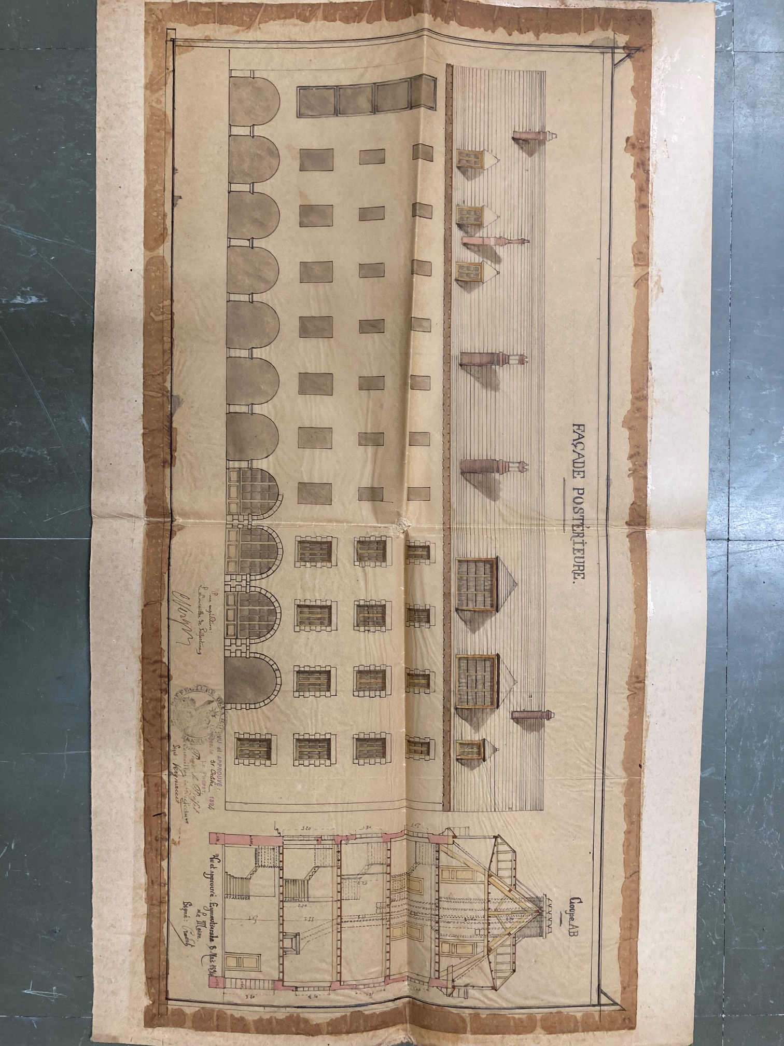
LE COLLEGE D’EYMOUTIERS 400 ans au service de l’éducation des jeunes
© Service éducatif des Archives départementales de la Haute-Vienne - 2022

Slide 2
LE COUVENT DES URSULINES (1627-1793)

Slide 3
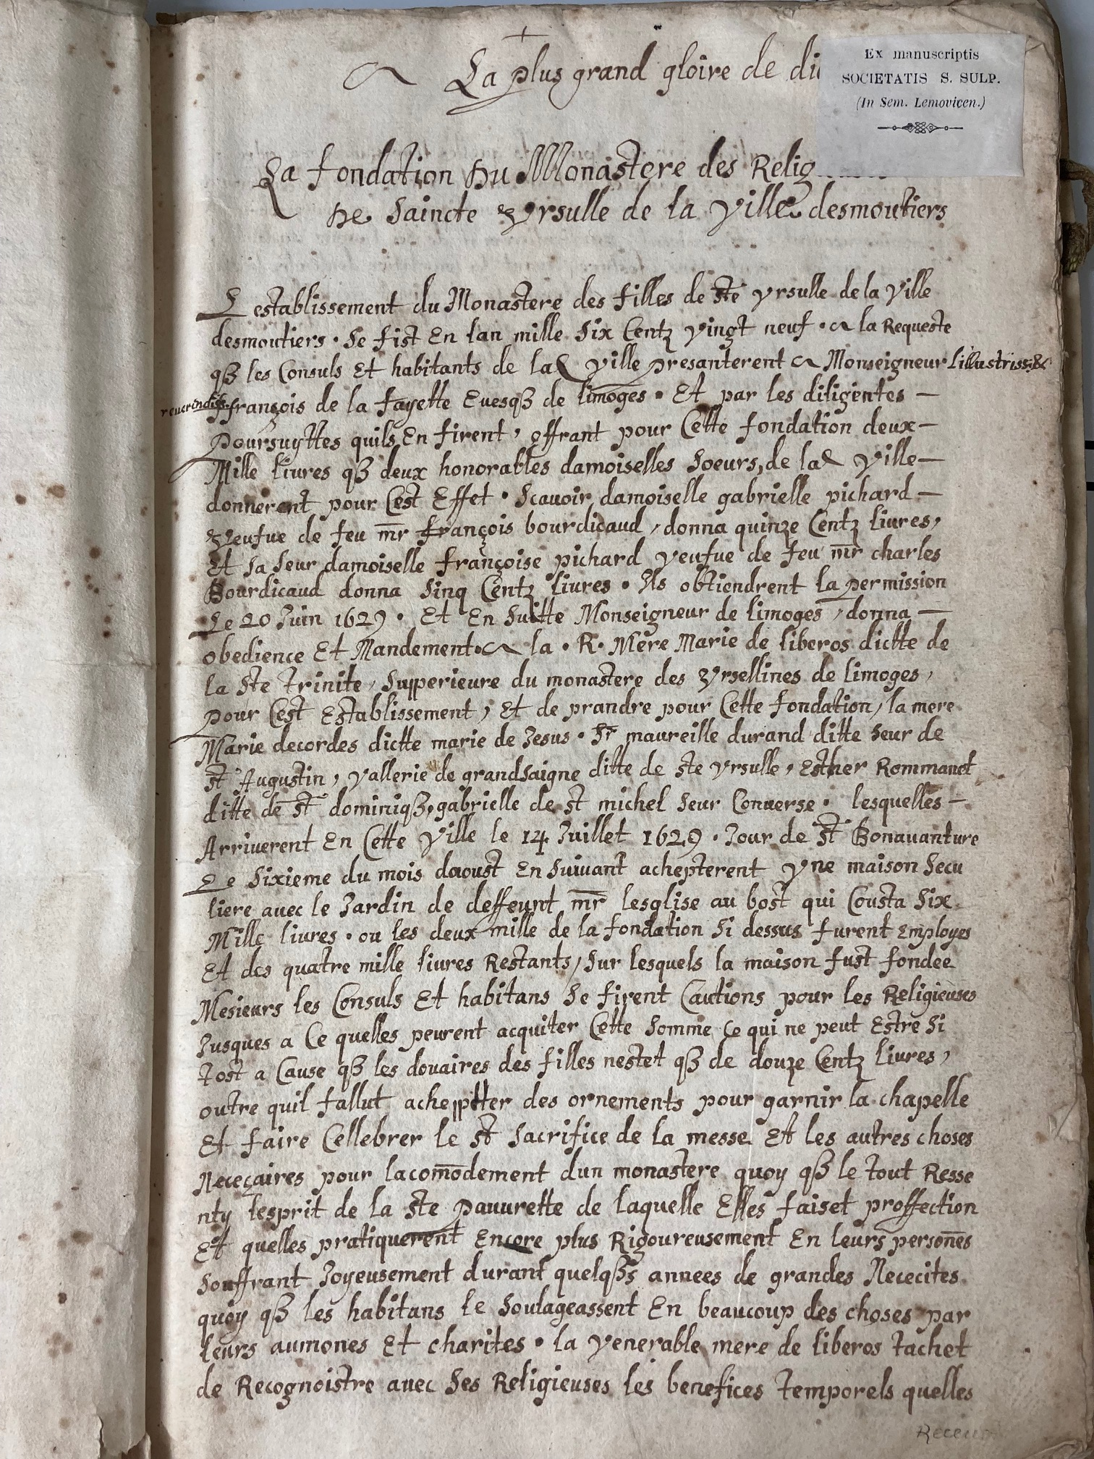
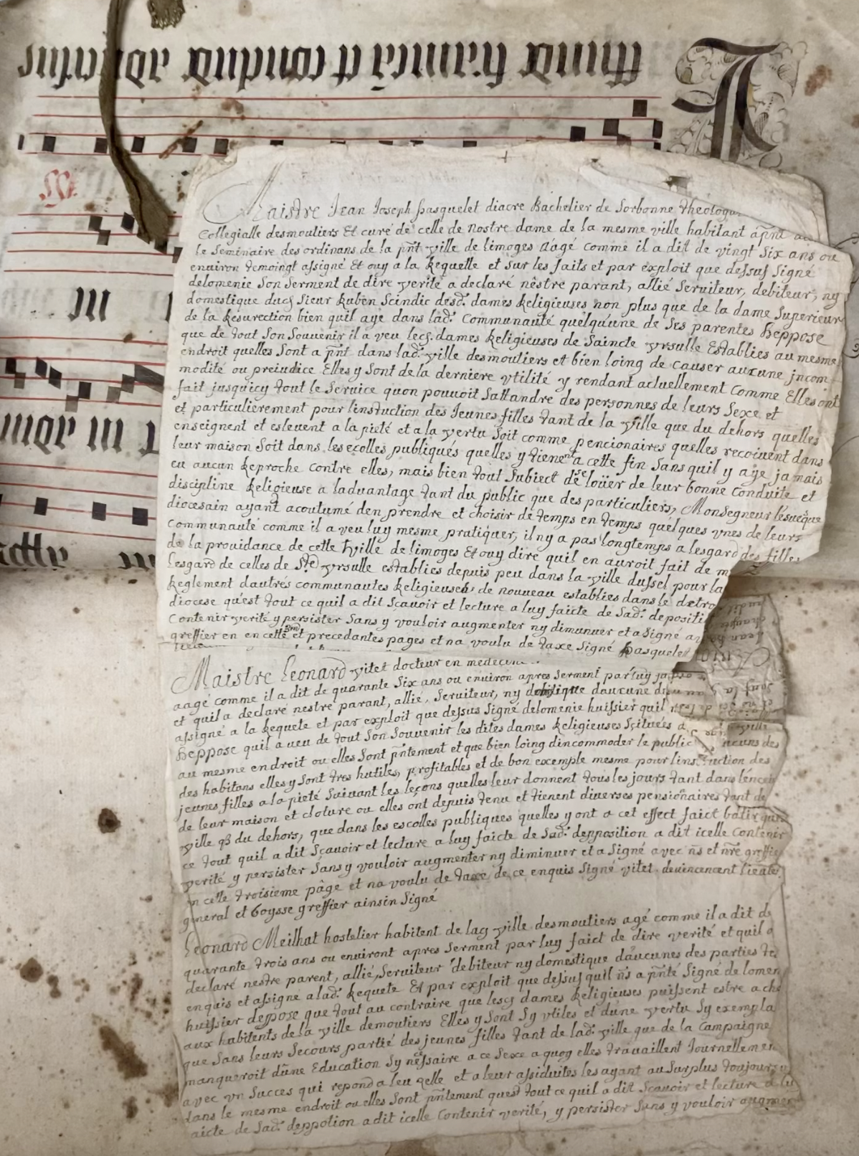
LA FONDATION DU COUVENT DES URSULINES A EYMOUTIERS
ADHV - I SEM 121 : « La fondation du monastère des religieuses de Sainte-Ursule de la ville d’Esmoutiers »
Un cahier de 39 feuillets papier – XVII° siècle. Couverture formée d’une feuille de parchemin provenant d’un livre de chant du XVI° siècle.
Comprend une période de 51 ans mais se rapporte surtout aux années 1629 à 1662.

Slide 4
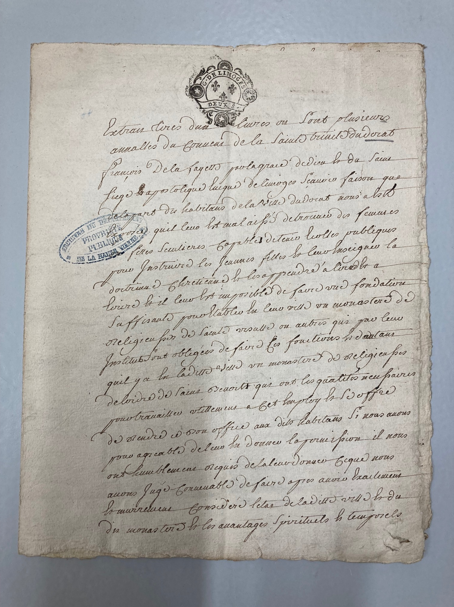
LES URSULINES, UNE MISSION EDUCATIVE EN FAVEUR DES FILLES
Dans ce document, il est mentionné la mission éducative des Ursulines pour instruire les jeunes filles d’autant que :
« il est mal aisé de trouver des femmes ou filles séculières capables de tenir écoles publiques pour instruire les femmes filles et leur enseigner la doctrine chrétienne et leur apprendre à lire et à écrire. »
ADHV – 1G 801 – 1751 – lettre de l’évêque de Limoges, François de Lafayette

Slide 5
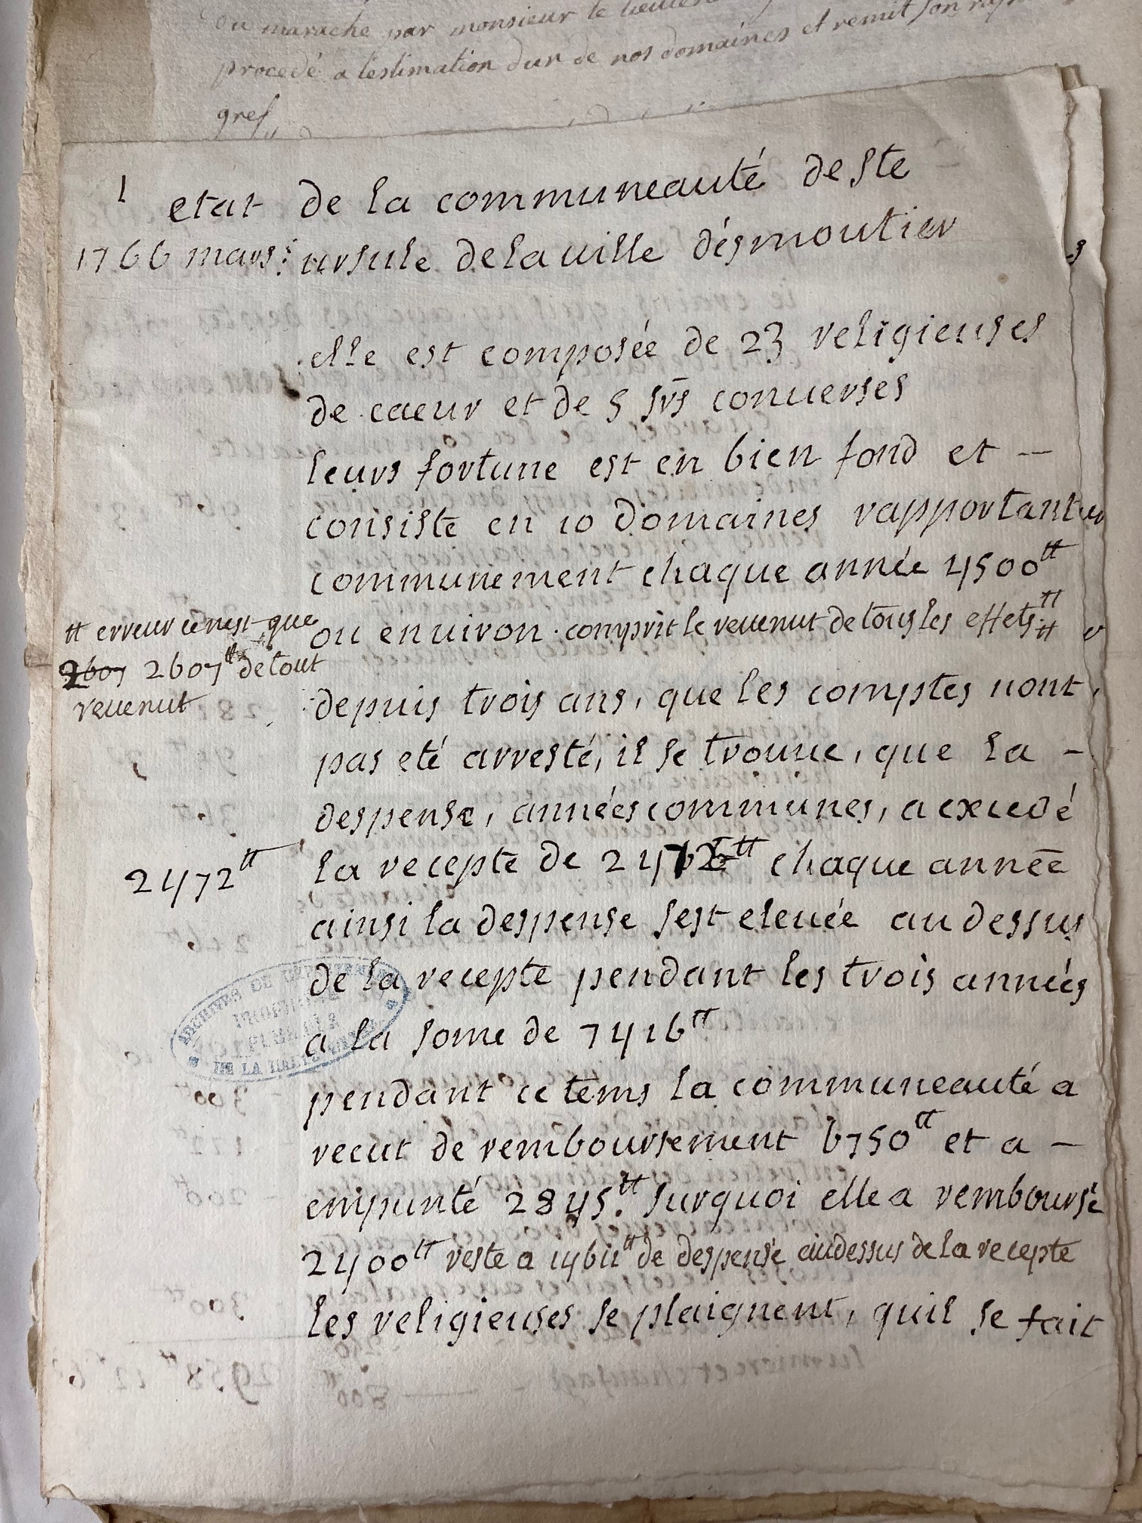
ETAT DU COUVENT EN 1766
Le couvent est composé de 23 religieuses de « cœur » et 5 converses
Les religieuse de chœur : elles se consacraient à la récitation quotidienne de la Liturgie des Heures, d’où le nom de « chœur », lieu sacré d’une église.
Les converses : de condition et d’instruction plus modestes, elles étaient chargées de l'entretien matériel de la communauté. Une partie d'entre elles s'occupaient de la ferme dont les produits permettaient de nourrir les pensionnaires de l’établissement et les personnes qui
s'en occupaient. Les Sœurs converses partageaient la vie des religieuses sans en observer toutes les règles. En particulier, elles étaient dispensées de la plupart des offices
ADHV - 1G786

Slide 6
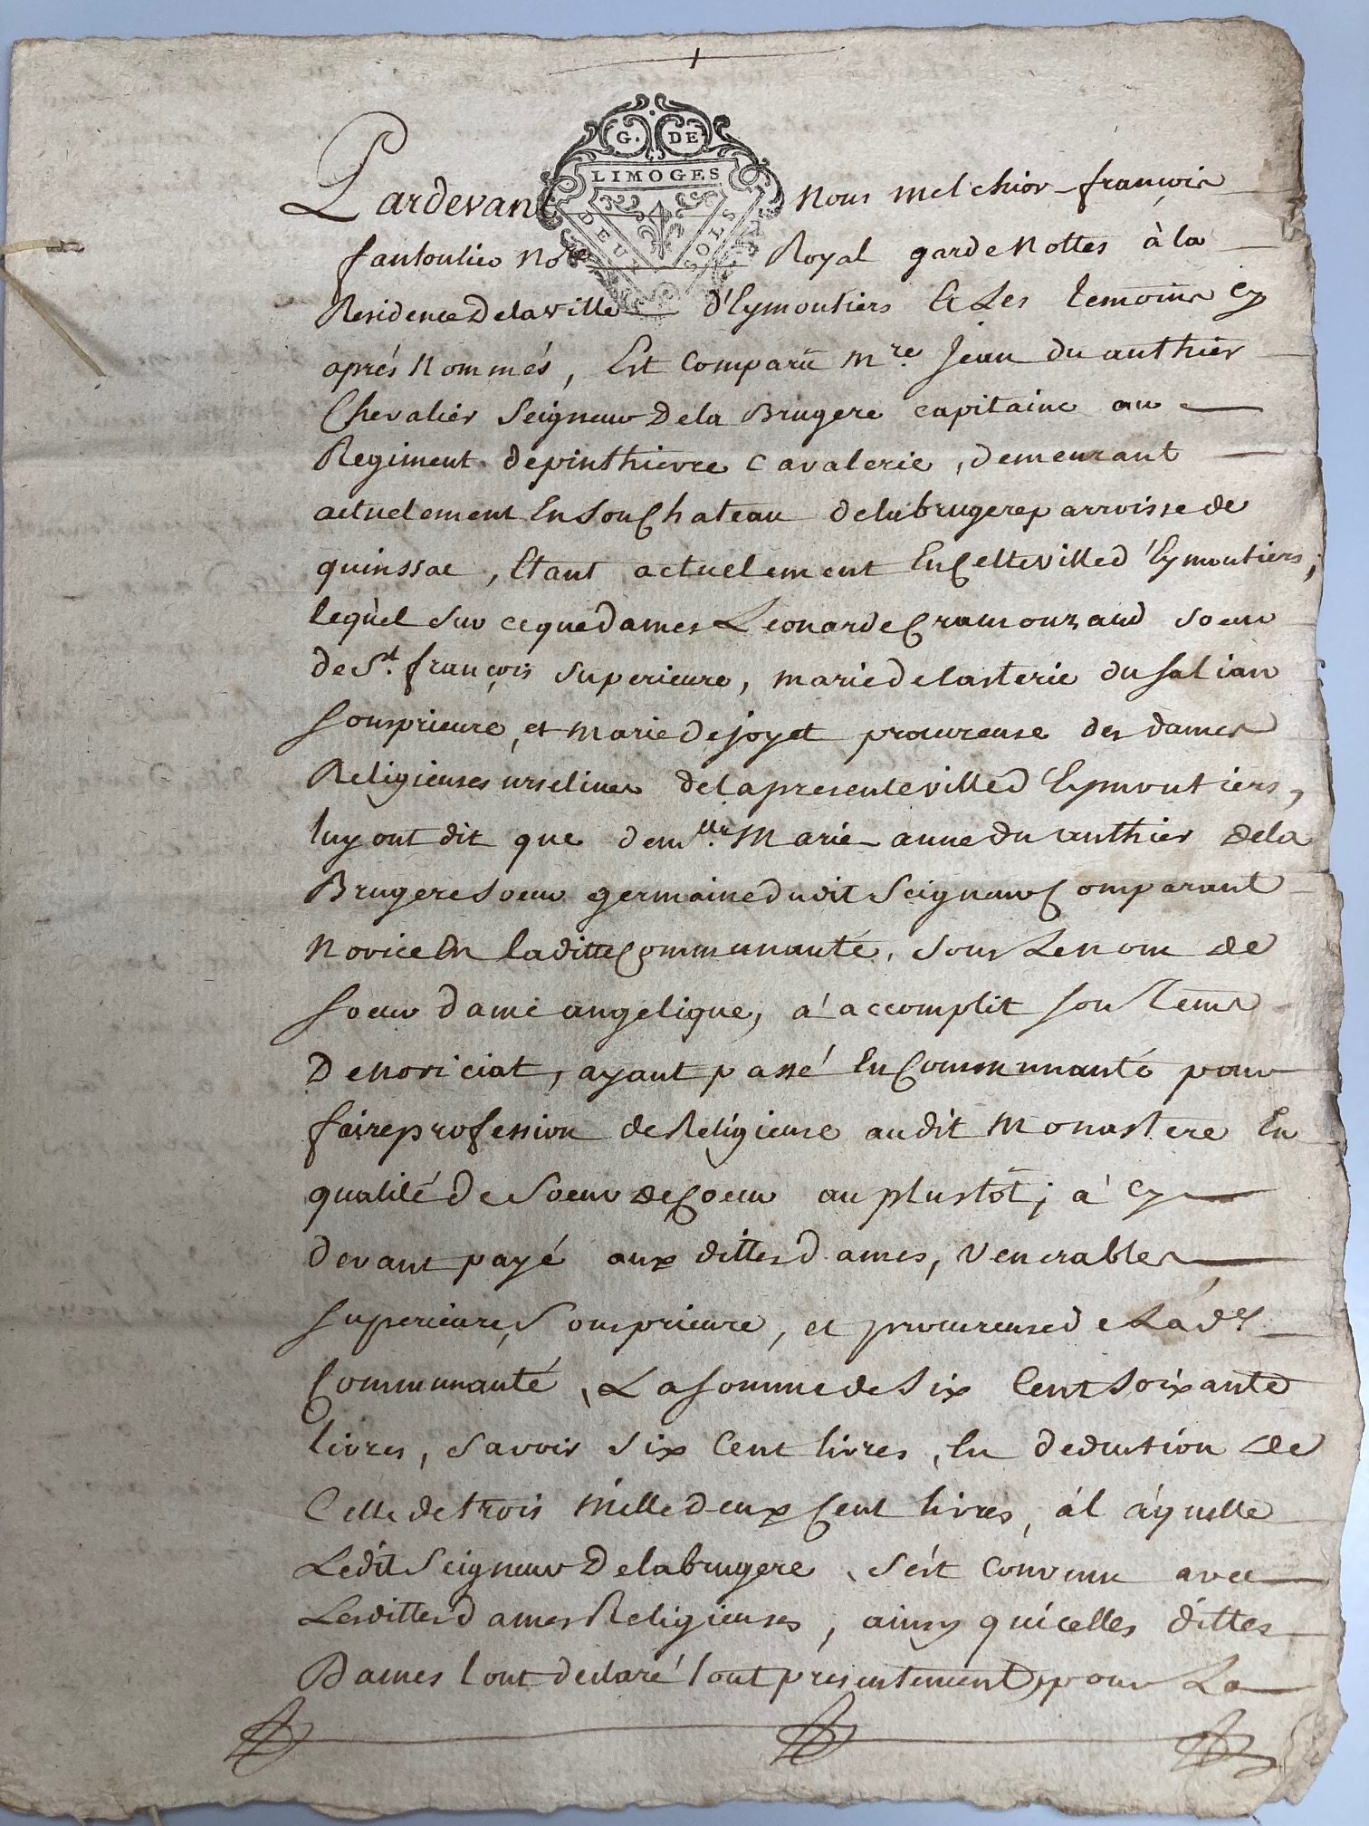
INVESTITURE D’UNE SŒUR URSULINE
Le document permet de comprendre que les sœurs dites de « chœur » sont issues de la noblesse ou de la bourgeoisie.
Pour le devenir, la famille devait payer une forte somme (ici 3200 livres) correspondant aux charges d’entretien et de célébration du culte.
ADHV – 37H1 – Contrat de la sœur Angélique, 27 septembre 1777

Slide 7
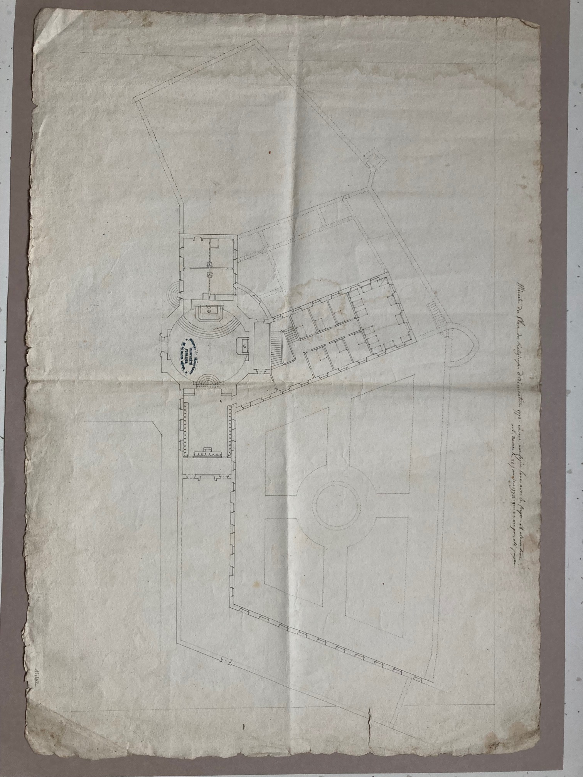
PLAN DU COUVENT DES URSULINES
ADHV – 1Fi442 : minute du plan des religieuses d’Eymoutiers - 1772

Slide 8
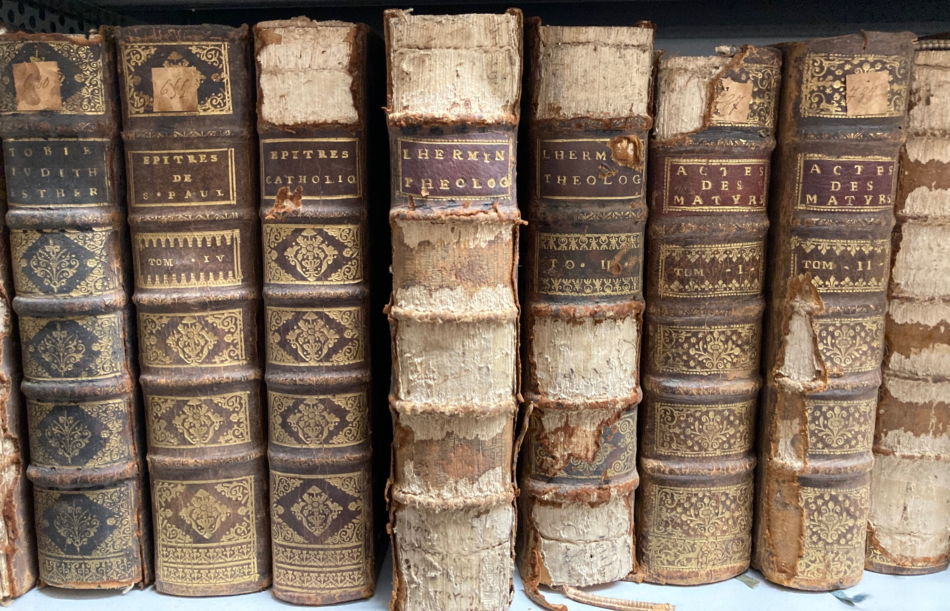
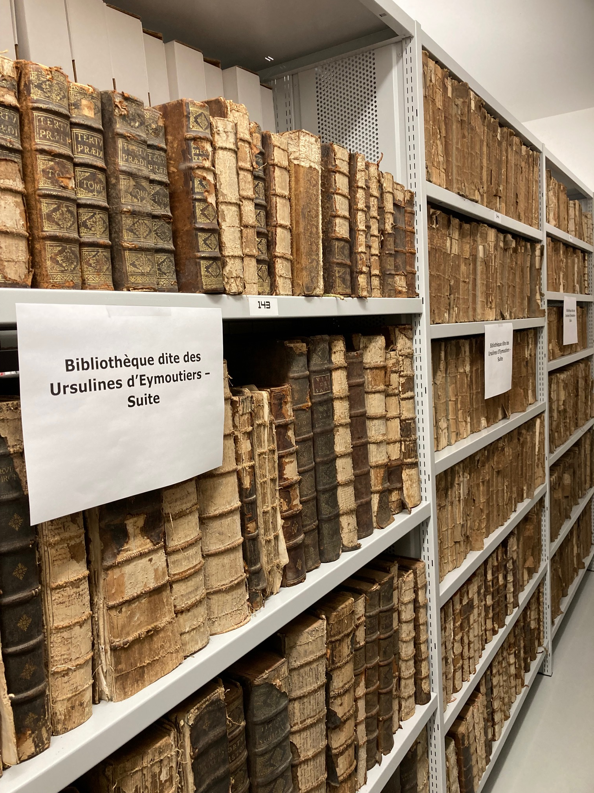
LA BIBLIOTHEQUE DES URSULINES AUX ARCHIVES

Slide 9
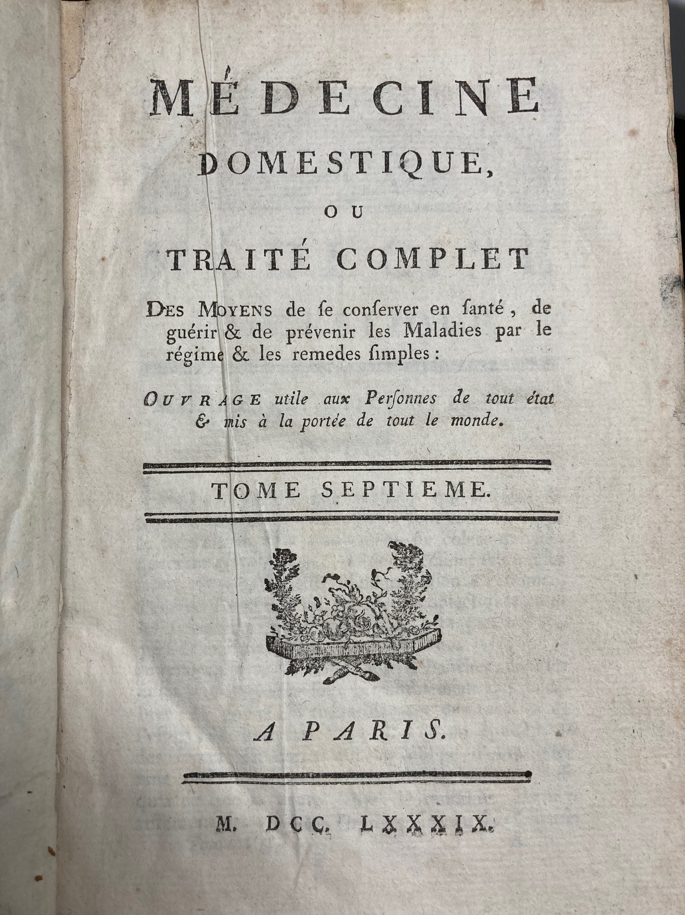
DES OUVRAGES RELIGIEUX AUX OUVRAGES DE BIEN ETRE

Slide 10
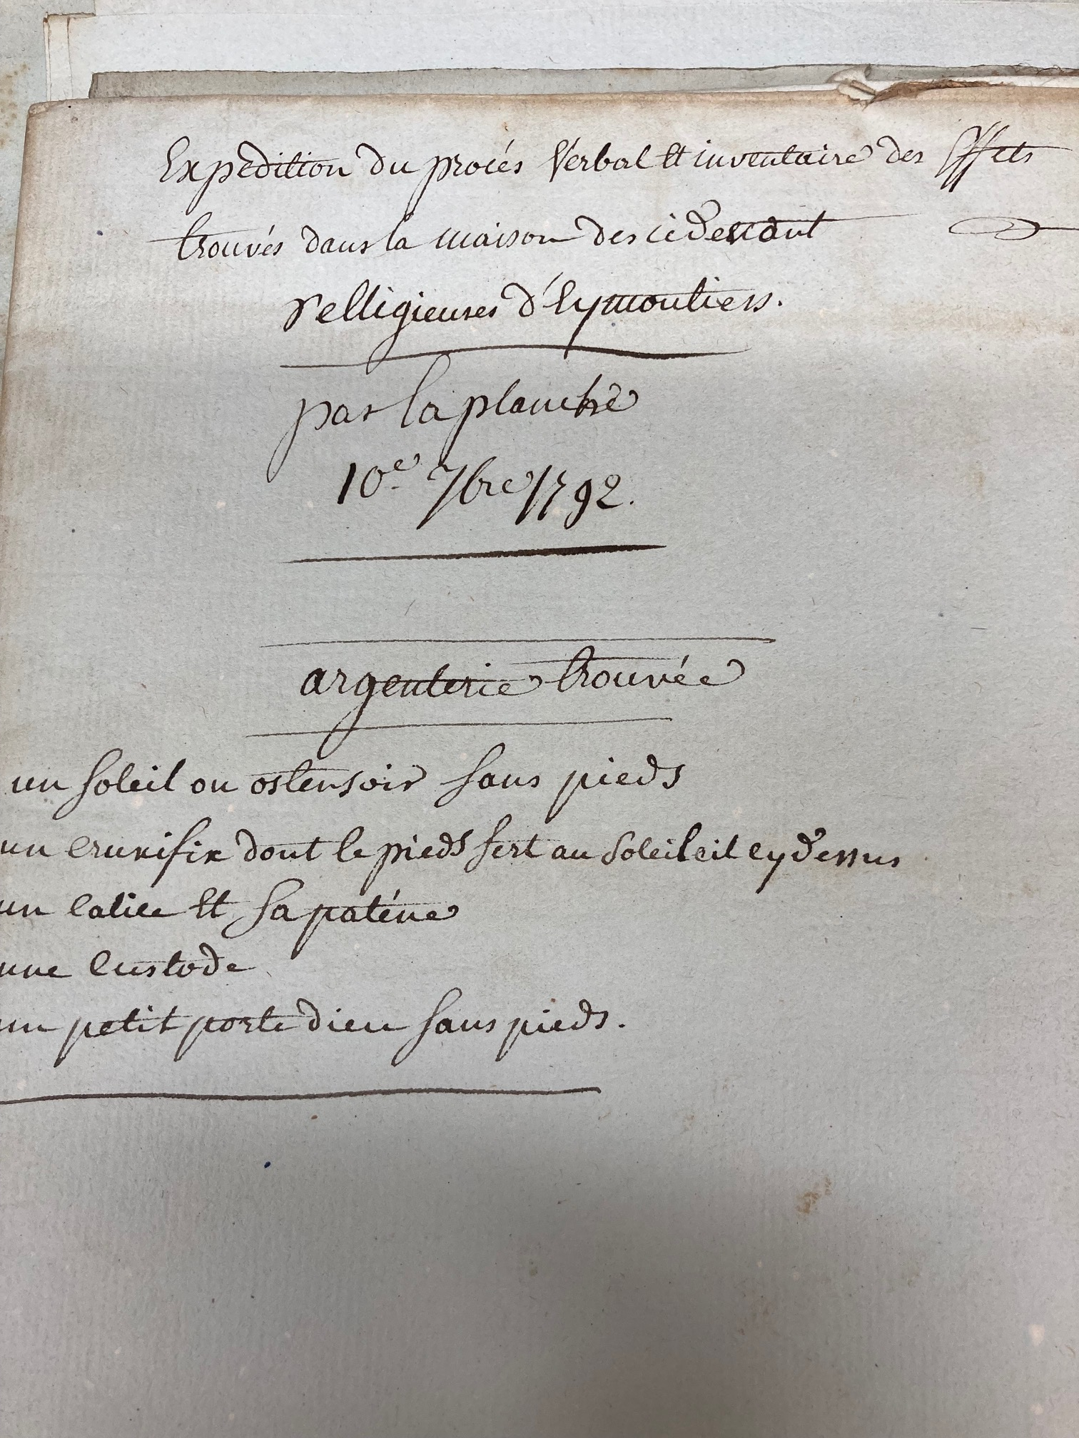
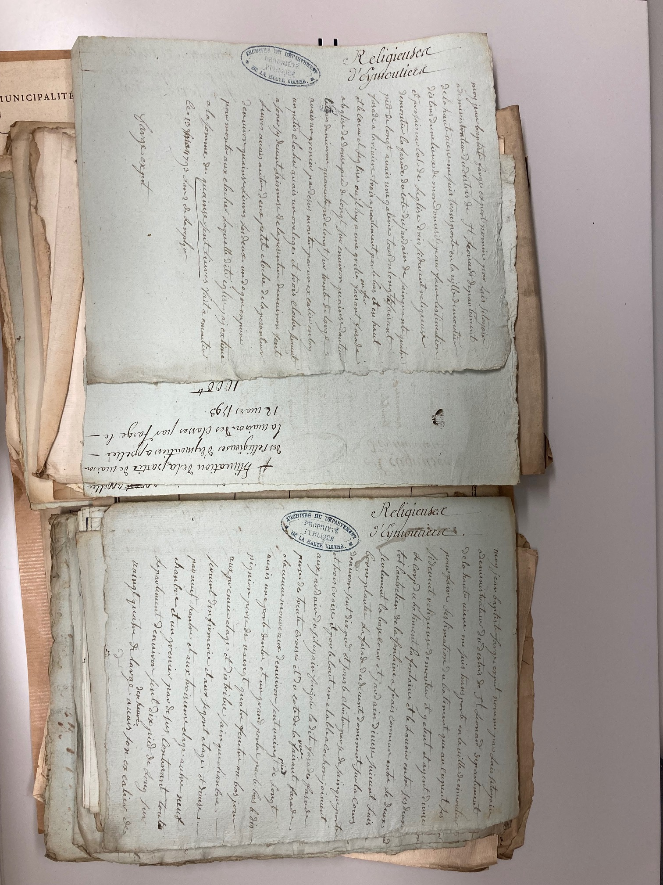
UN BIEN NATIONAL
ADHV - 1Q 476
Estimation des biens des Ursulines : deux maisons, l’église, le logis et son jardin – 1792-93

Slide 11
LE COLLEGE DES GARCONS (1833-1913) puis (1920-1976)
Le collège des garçons fut fondé en 1770 par le curé de la ville et Pierre de La Bachellerie, prêtre, soutenus par les consuls et le chapitre d’Eymoutiers afin de permettre aux garçons d’étudier et d’obtenir le grade de bachelier.
La première maison se situait au Champ de Foire et était dirigée par l’abbé François Richard jusqu’à la Révolution.
Le collège fut transféré dans le couvent des Ursulines en 1833.

Slide 12
CREATION DE RENTES POUR REMUNERER LES « REGENTS » DU COLLEGE
Vocabulaire :
Un régent : synonyme de maître ou d’instituteur
ADHV - Fonds des chapitres – Délibération de la ville d’Eymoutiers, 27 août 1777

Slide 13
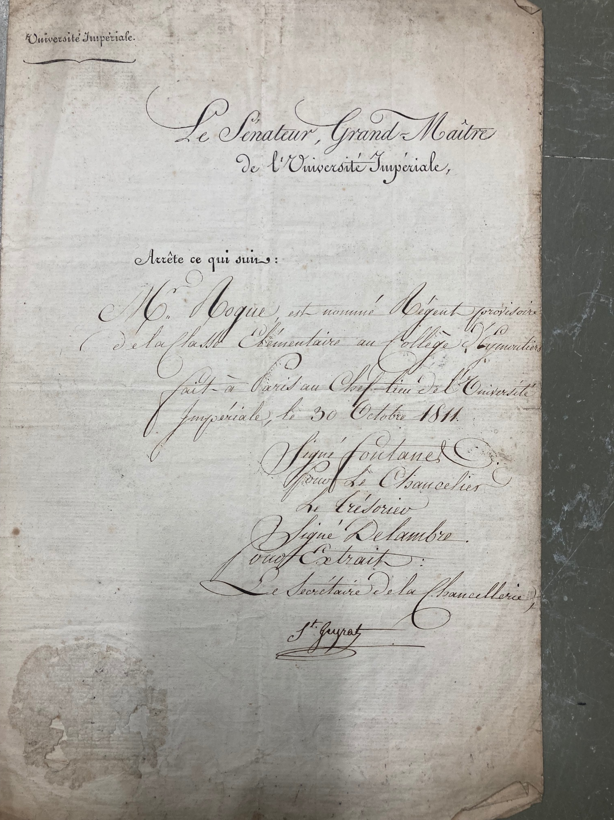
NOMINATION AU COLLEGE IMPERIAL - 1811
Monsieur Roque est nommé Régent provisoire de la classe élémentaire au collège d’Eymoutiers.
ADHV – T 477

Slide 14
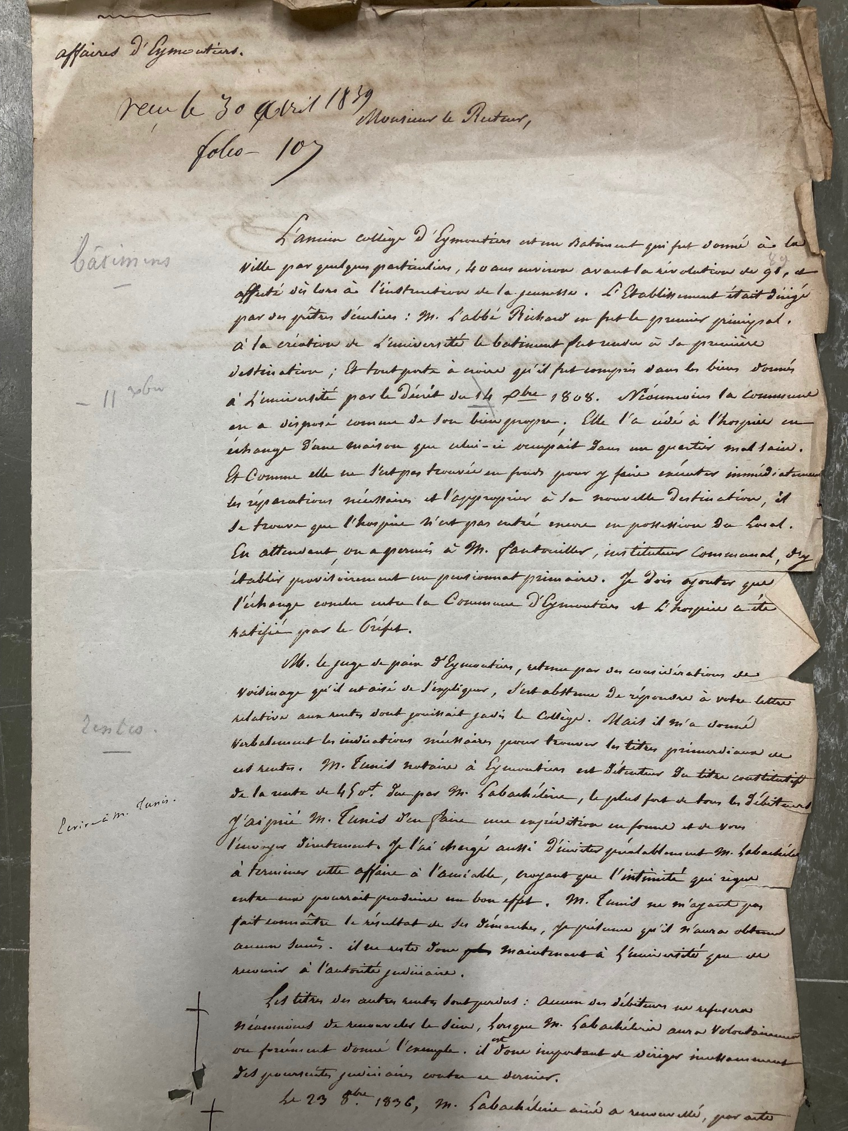
HISTORIQUE DU BATIMENT
Le bâtiment a été donné à la ville avant la Révolution française; il doit être affecté à l’instruction de la jeunesse.
Il a été dirigé par des prêtres.
Il fut donné à l’Université en 1808, pourtant la commune d’Eymoutiers en a disposé et a même voulu le céder à l’hospice contre une maison, mais le projet ne s’est pas fait.
Il sert provisoirement de pensionnat primaire dirigé par l’instituteur communal.
ADHV – 1T 477 - 1839

Slide 15
UNE BATIMENT MUNICIPAL A VOCATION EDUCATIVE
ADHV – 1T 479, 28 mai 1841

Slide 16
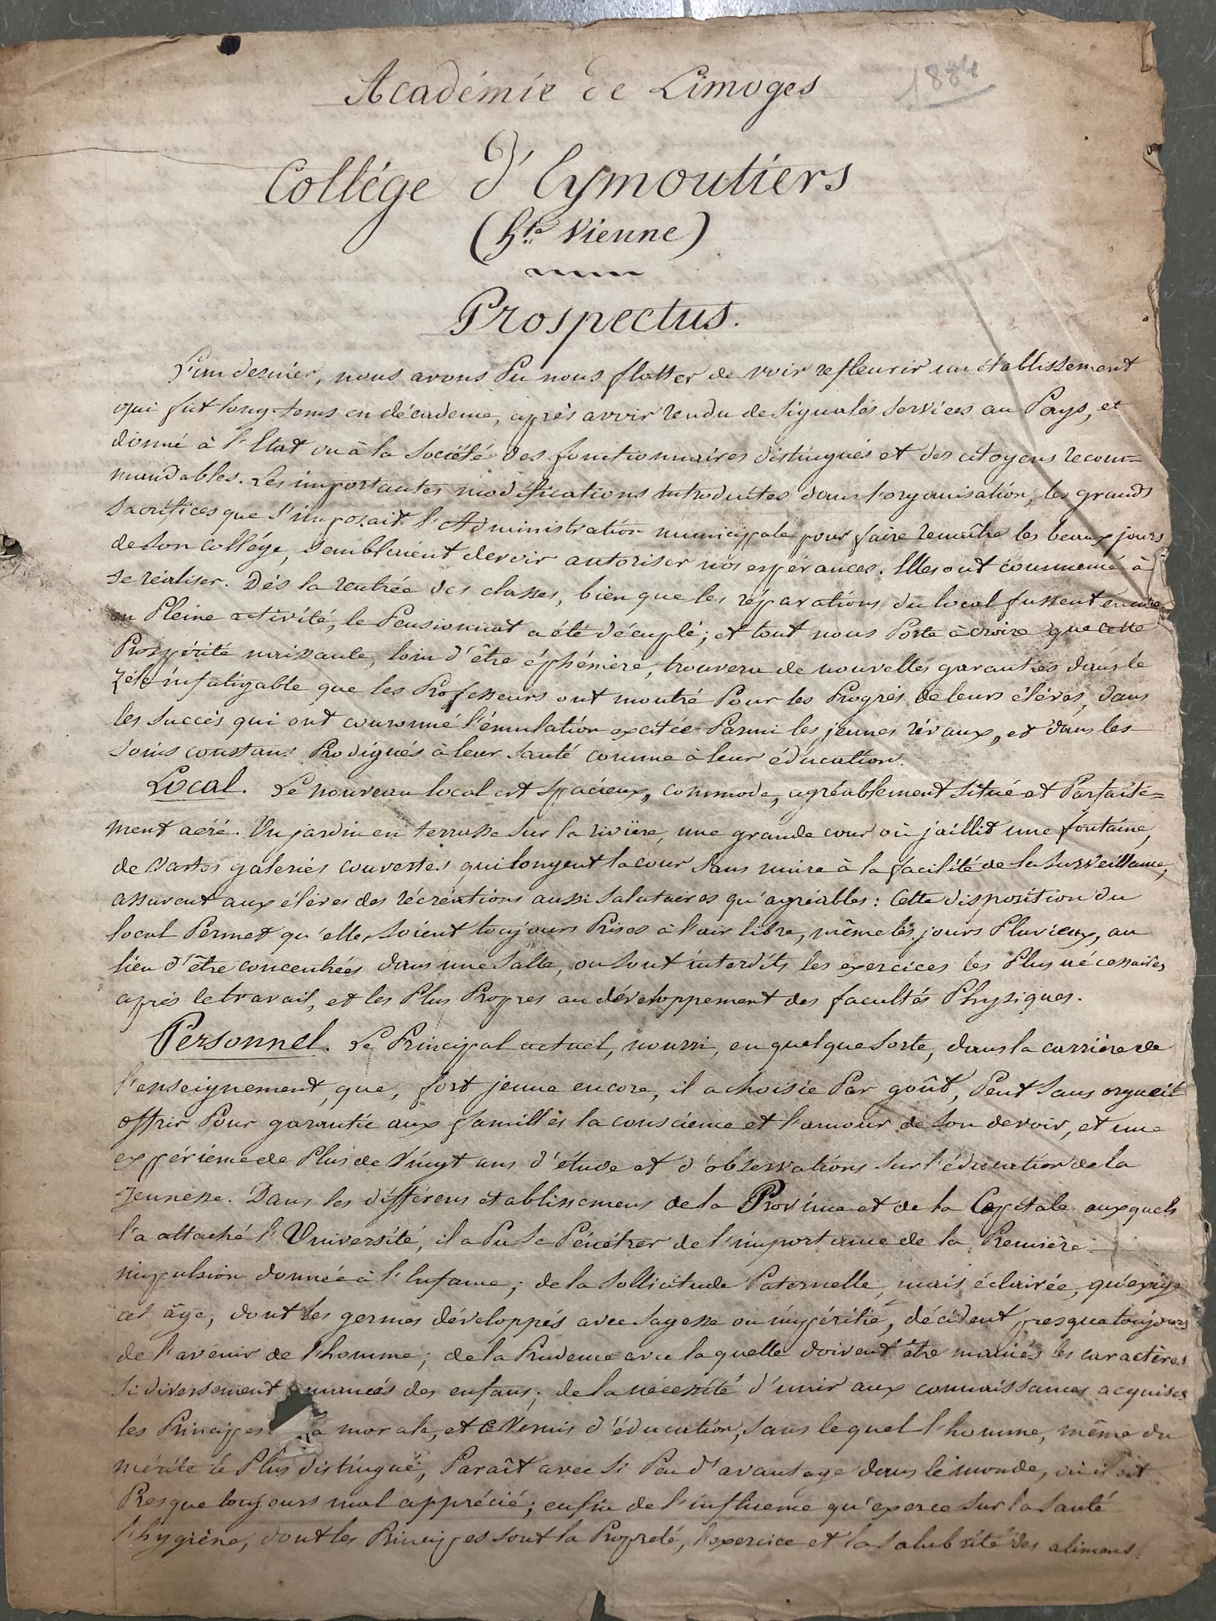
LE COLLEGE DANS LE COUVENT DES URSULINES
L’an dernier, nous avons pu nous flatter de voir refleurir un établissement qui fut longtemps en décadence (…) pour faire renaître les beaux jours de son collège (…)dès la rentrée des classes, bien que les réparations du local fussent encore en pleine activité, le pensionnat a été décuplé.
LE LOCAL : le nouveau local est spacieux, commode, agréablement situé et parfaitement aéré. Un jardin en terrasse sur la rivière, une grande cour où jaillit une fontaine, de vastes galeries couvertes qui longent la cour sans nuire à la facilité de surveillance assure aux élèves des récréations aussi salutaires qu’agréables.
ADHV – 1T 477, PROSPECTUS 1834

Slide 17
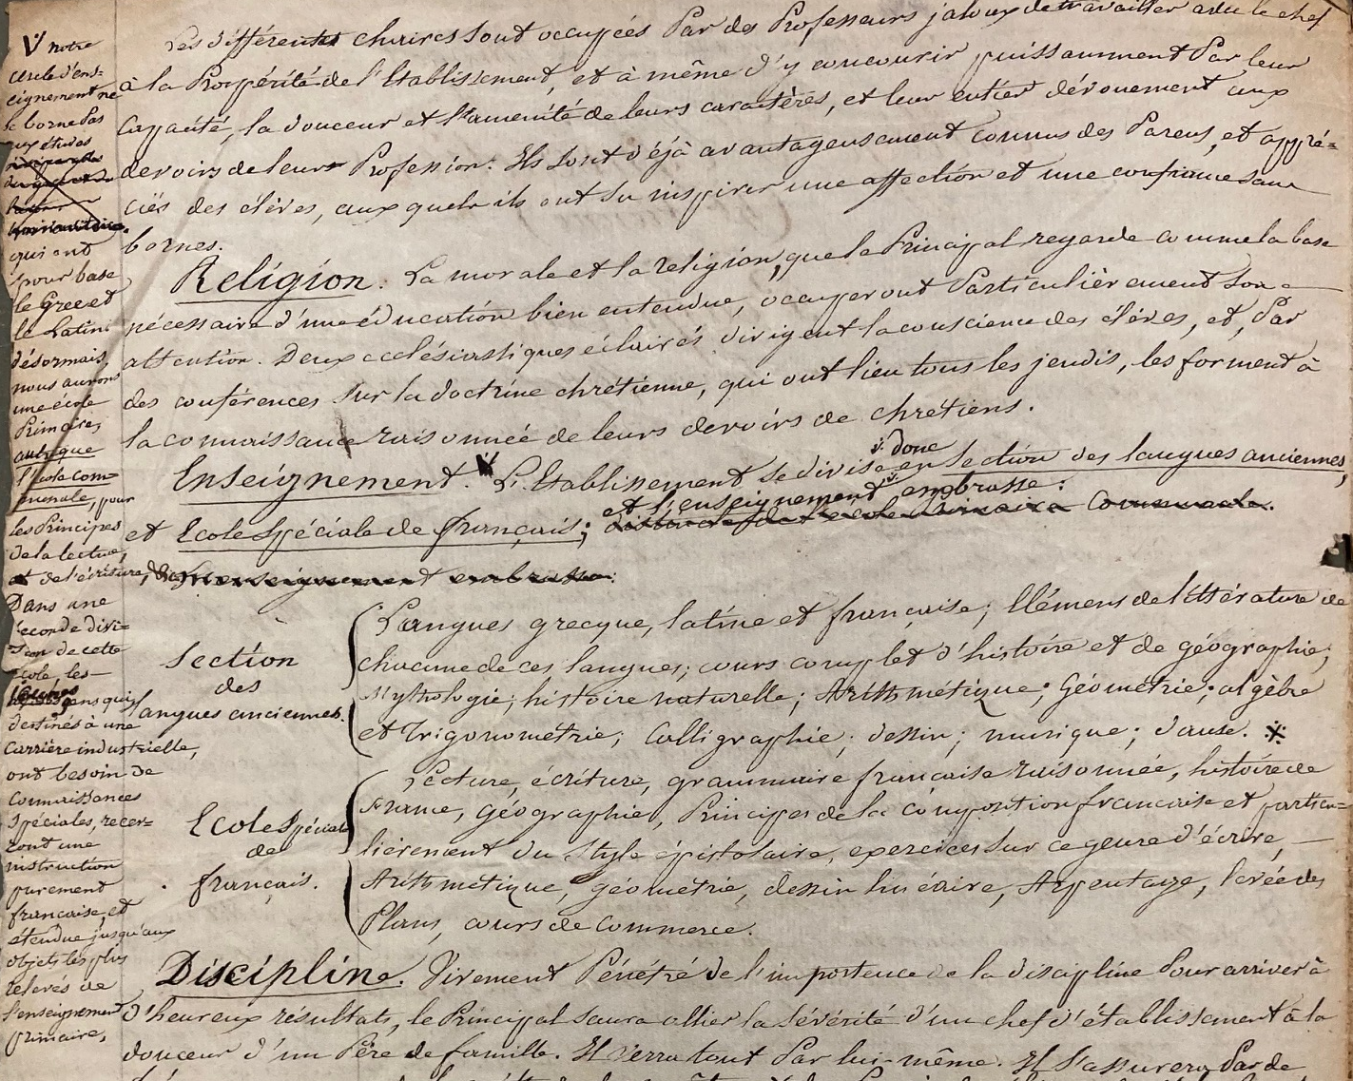
LES MATIERES ENSEIGNEES
ADHV – 1T 477, 1834 et 1843

Slide 18
LES CONDITIONS D’ACCES
ADHV – 1T477, Prospectus de 1834

Slide 19
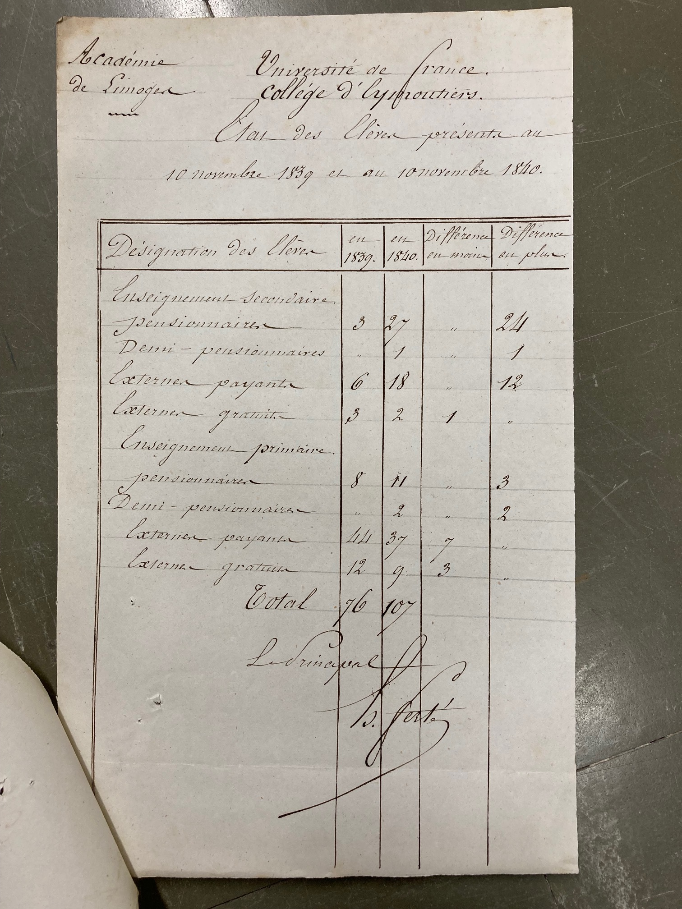
LES EFFECTIFS
ADHV - 1T 477, Etat des élèves du 10 novembre 1839 au 10 novembre 1840 et lettre au recteur du 19 octobre 1839 et du 29 février 1840

Slide 20
PLAN DU XIX° SIECLE - 1809
ADHV – 1Fi 1177

Slide 21
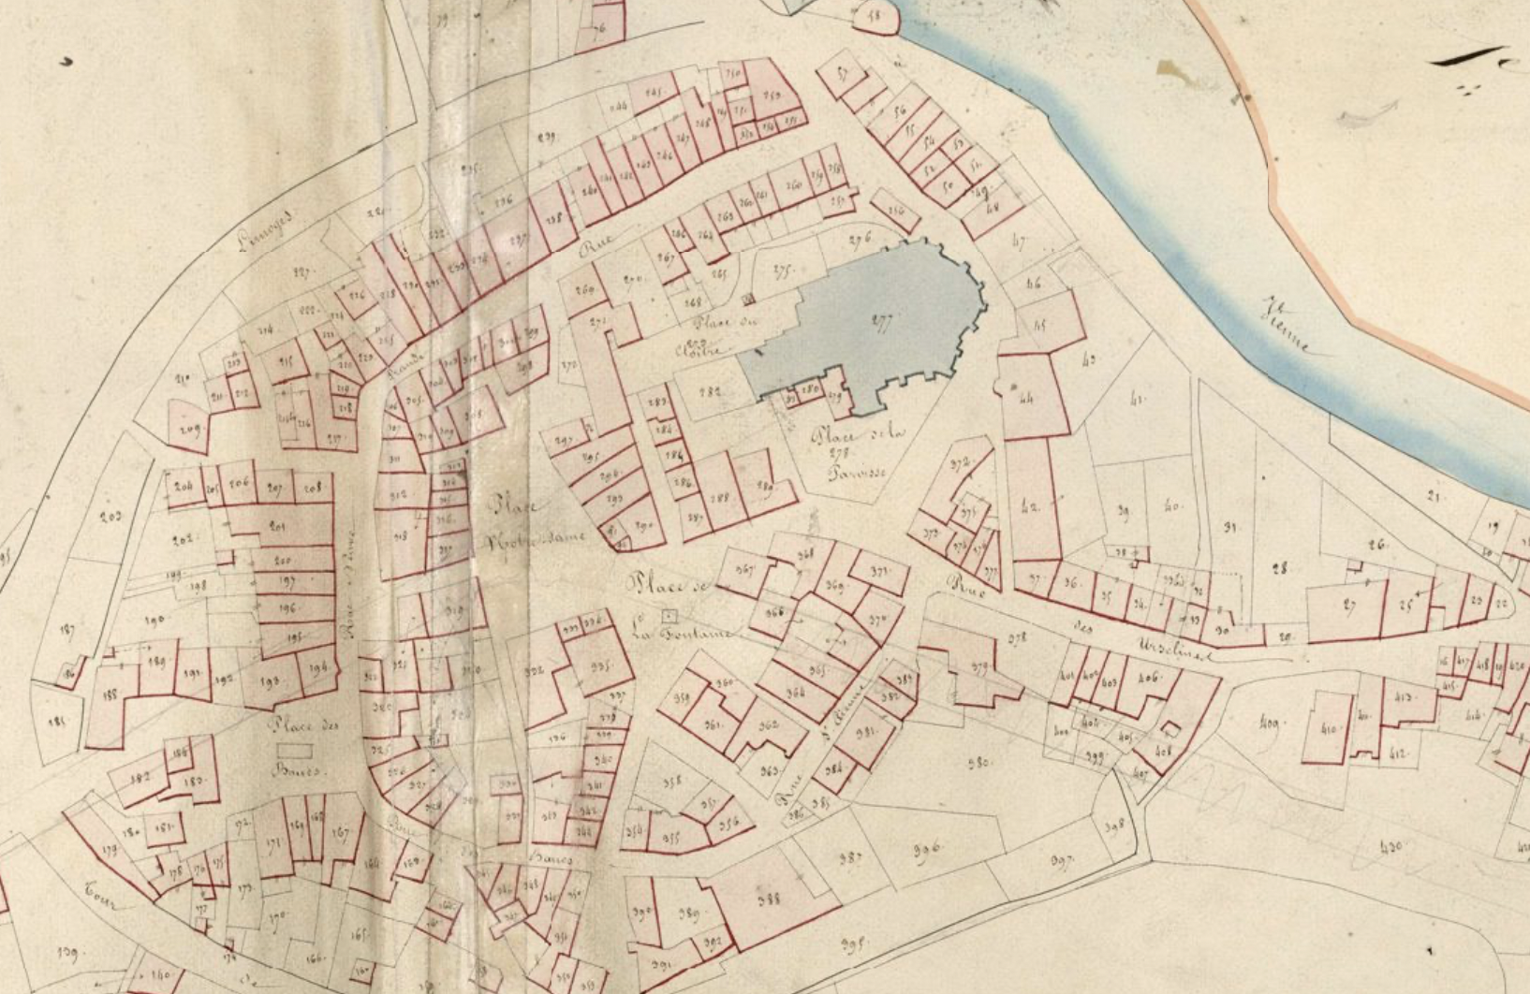
PLAN CADASTRAL – XIX° SIECLE
ADHV – 3P74 C1 - 1834

Slide 22
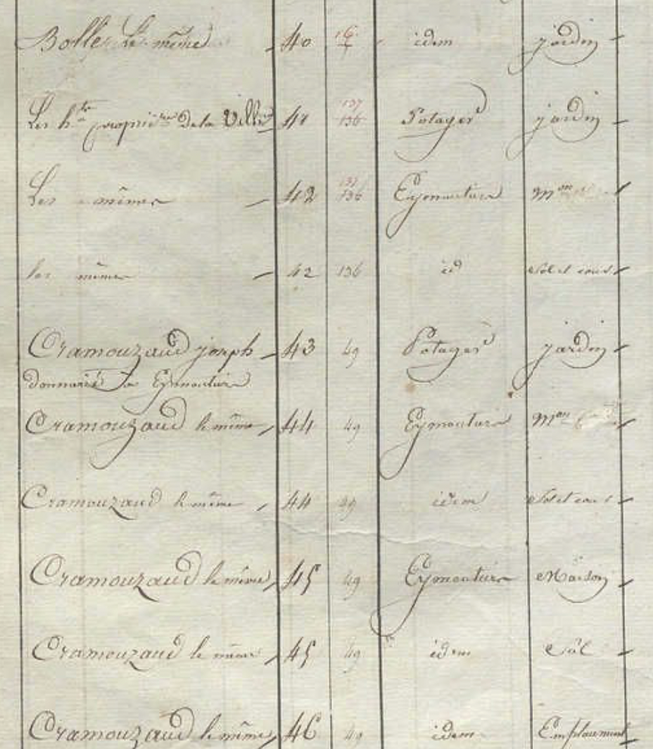
L’EMPLACEMENT DU COUVENT EN 1834
potager
Couvent
= collège
cour
ADHV – 3P74 C1 Eymoutiers – 1834 et 3P74/3 état de section C - 1835

Slide 23
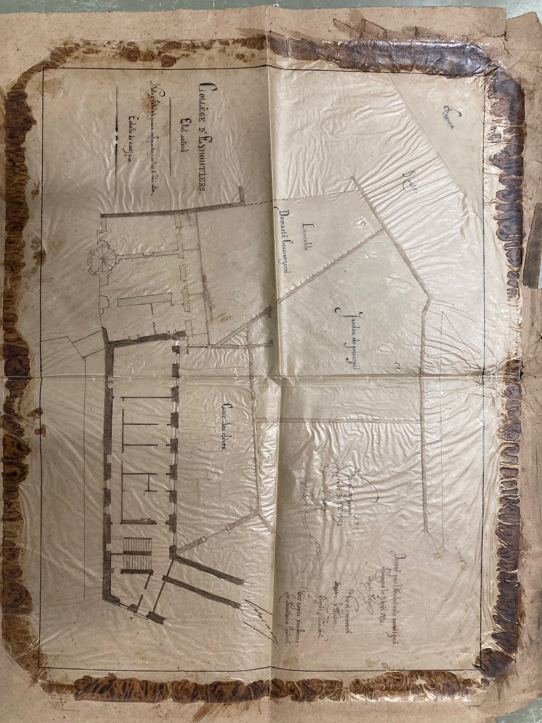
ETAT DU COLLEGE EN 1894
ADHV – 2O1127

Slide 24
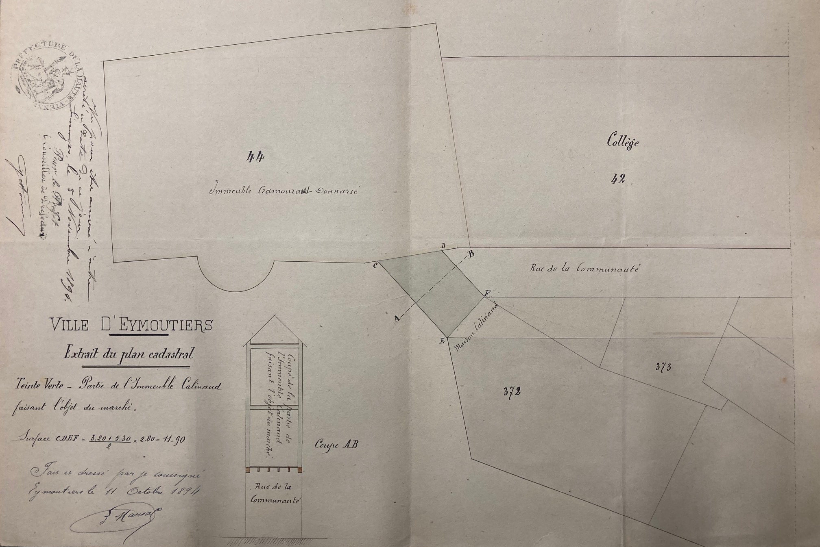
LES TRAVAUX D’AGRANDISSEMENT – 1894/95
Il s’agit d’agrandir le bâtiment de 2 travées vers la droite en rasant l’immeuble Cramouzaud-Donnarié et la maison Calinaud
ADHV – 2O1127

Slide 25
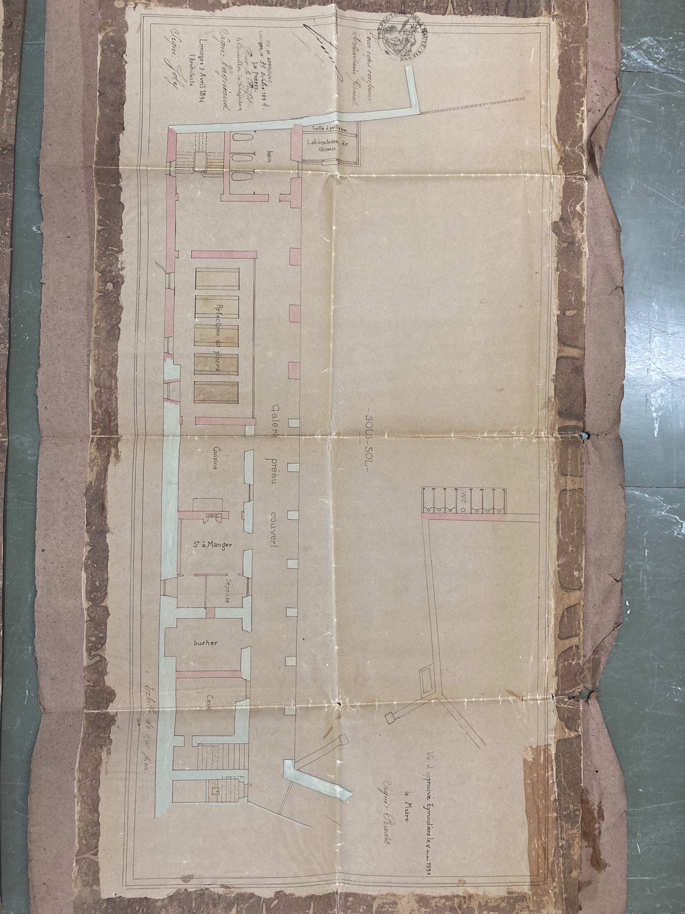
AMENAGEMENTS DU SOUS-SOL - 1894
ADHV – 2O1127

Slide 26
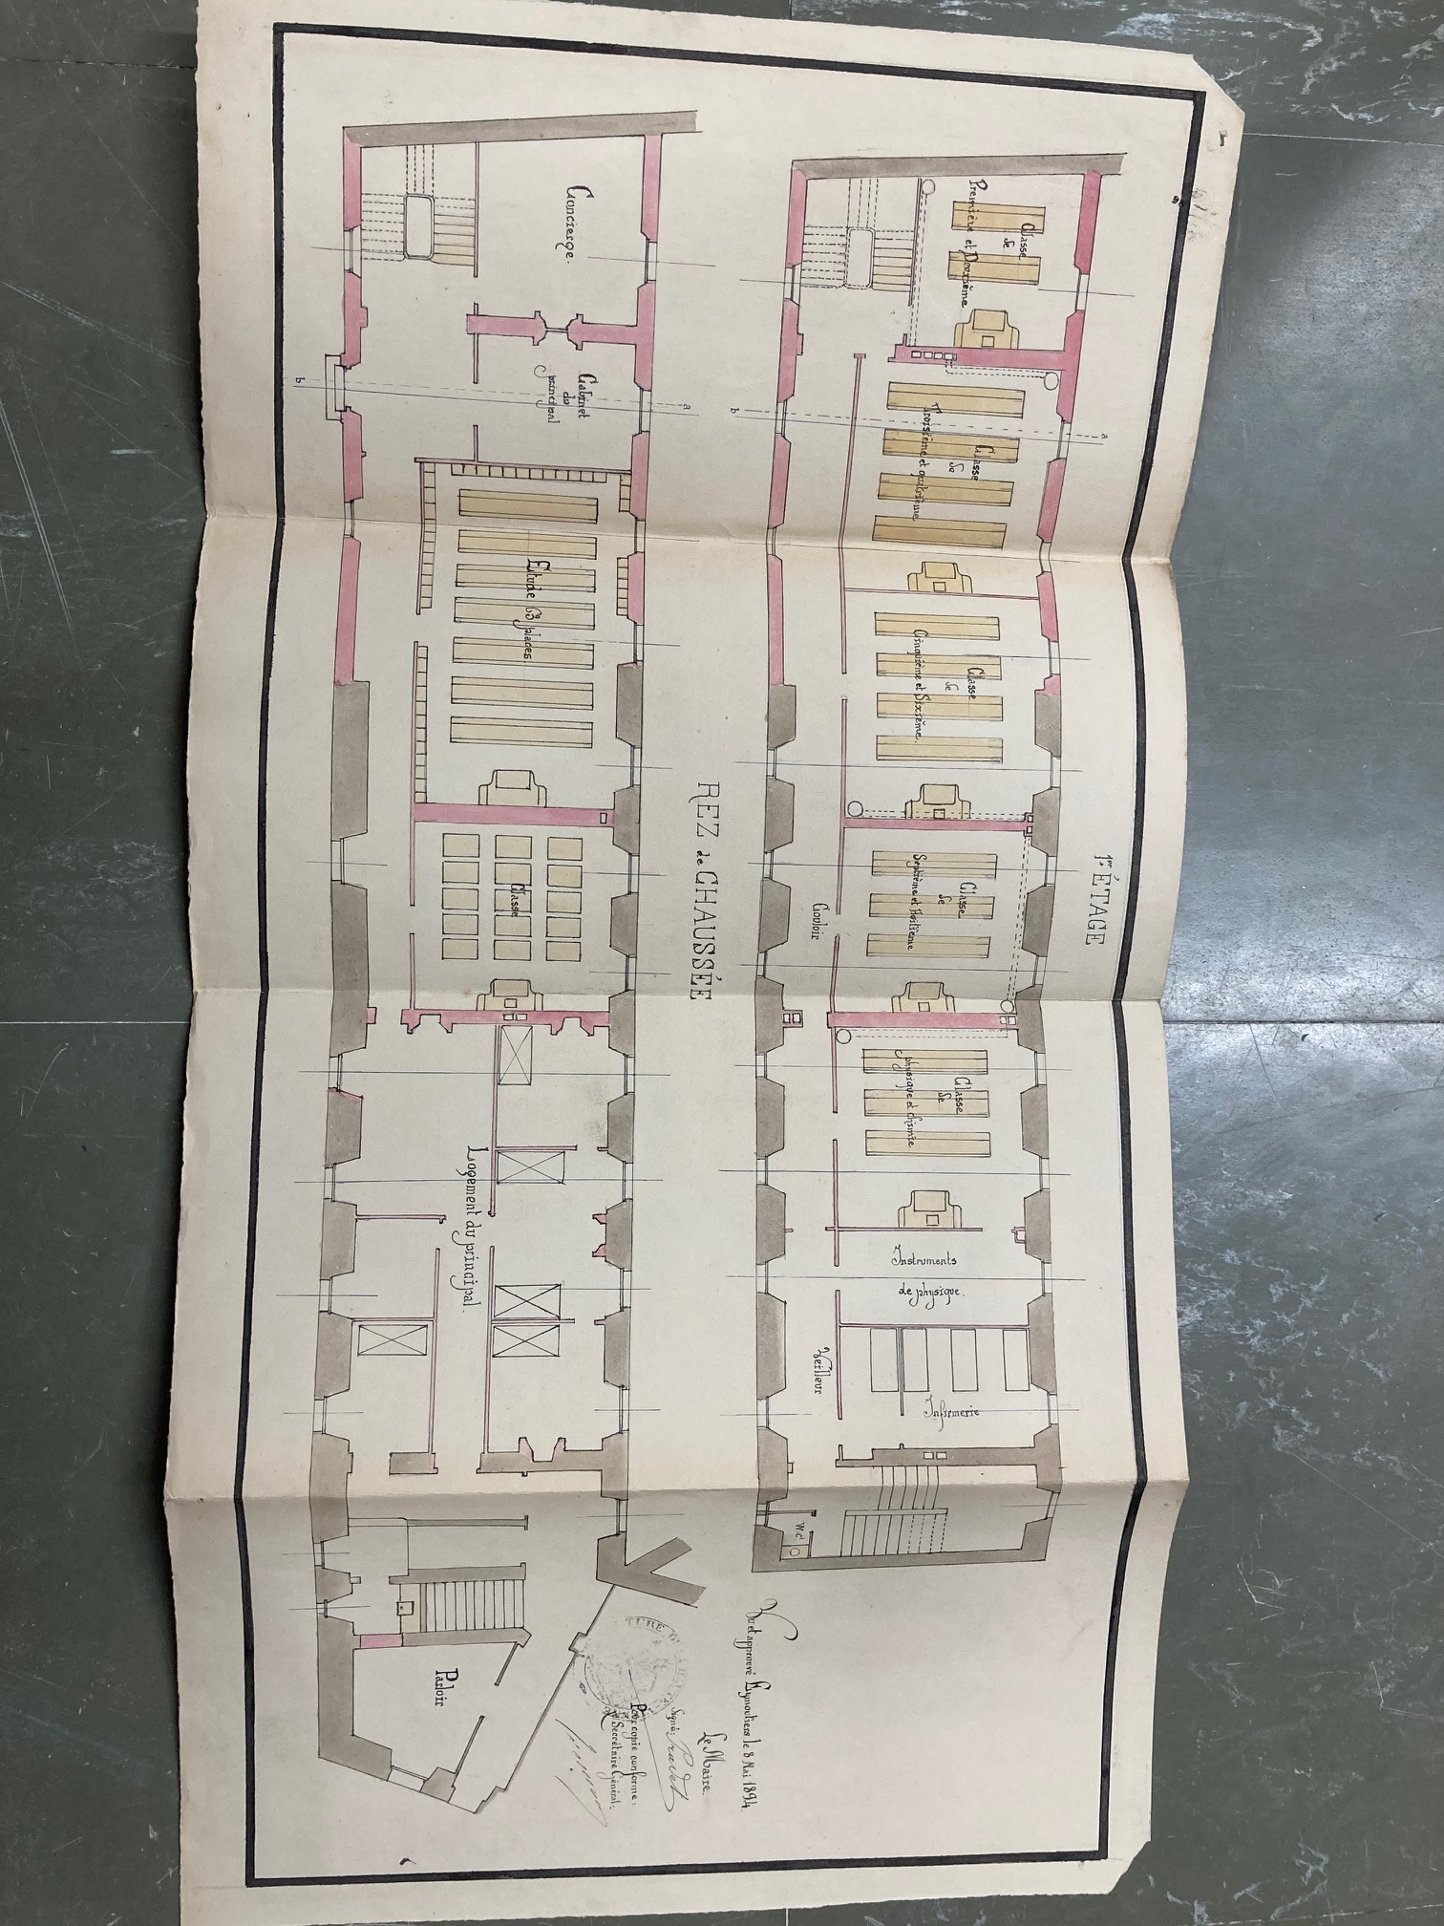
UNE RENOVATION ET EXTENSION AMBITIEUSE - 1894
ADHV – 2O1127

Slide 27
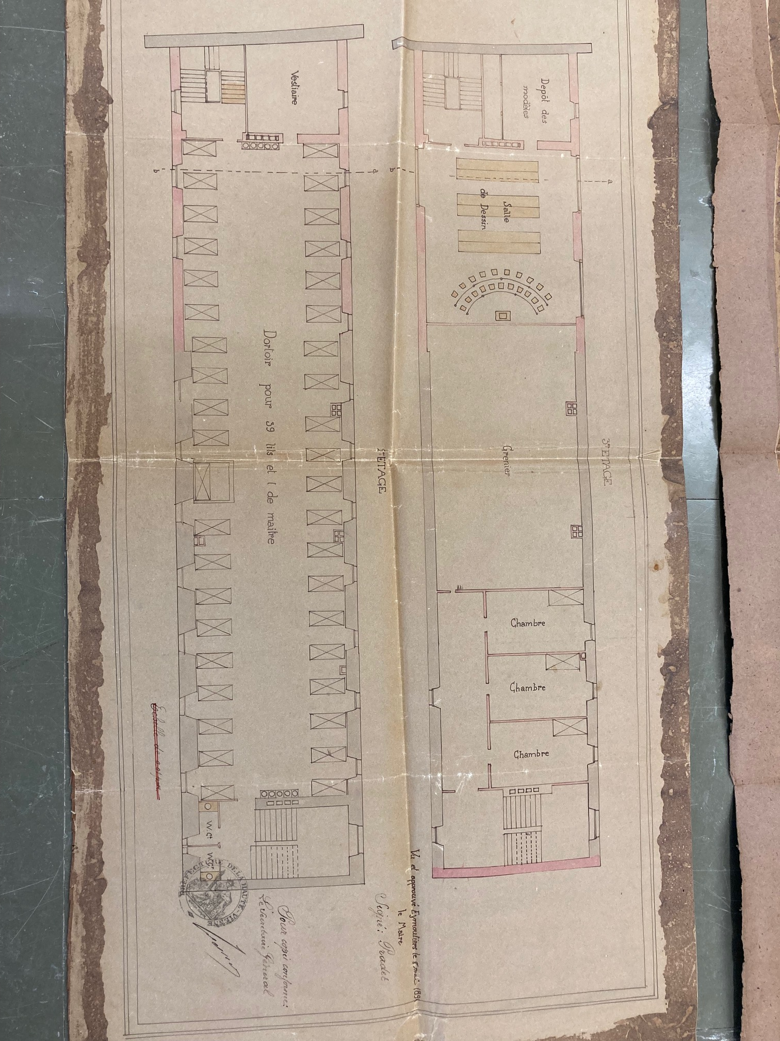
AMENAGEMENTS INTERIEURS DES 2° et 3° ETAGES
ADHV – 2O1127

Slide 28
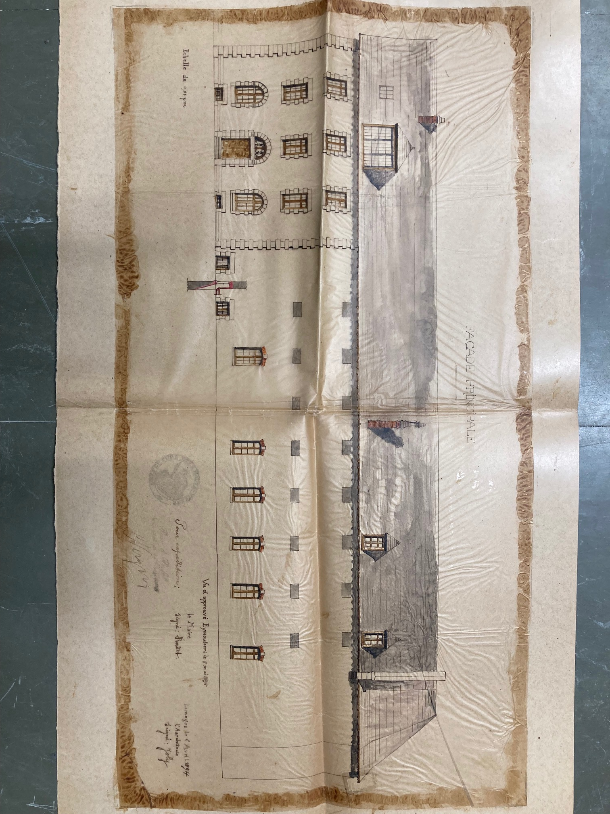
LA FACADE PRINCIPALE DU COLLEGE - 1894
ADHV - 2O 1127

Slide 29
LA FACADE DU COLLEGE COTE COUR - 1894
ADHV - 2O 1127

Slide 30
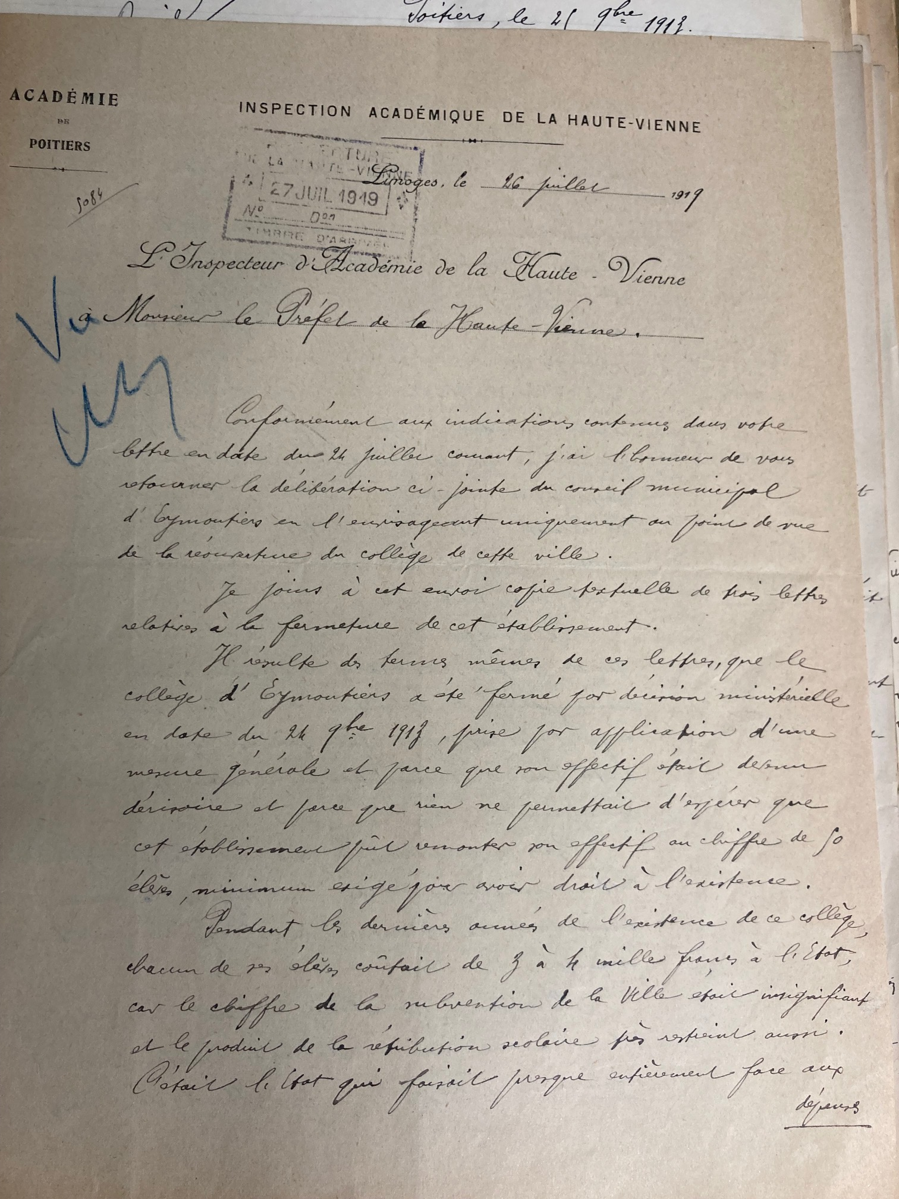
FERMETURE DU COLLEGE - 1913
Fermeture du collège en 1913
En raison des faibles effectifs
Et d’une scolarité trop coûteuse
ADHV – 2O 1122

Slide 31
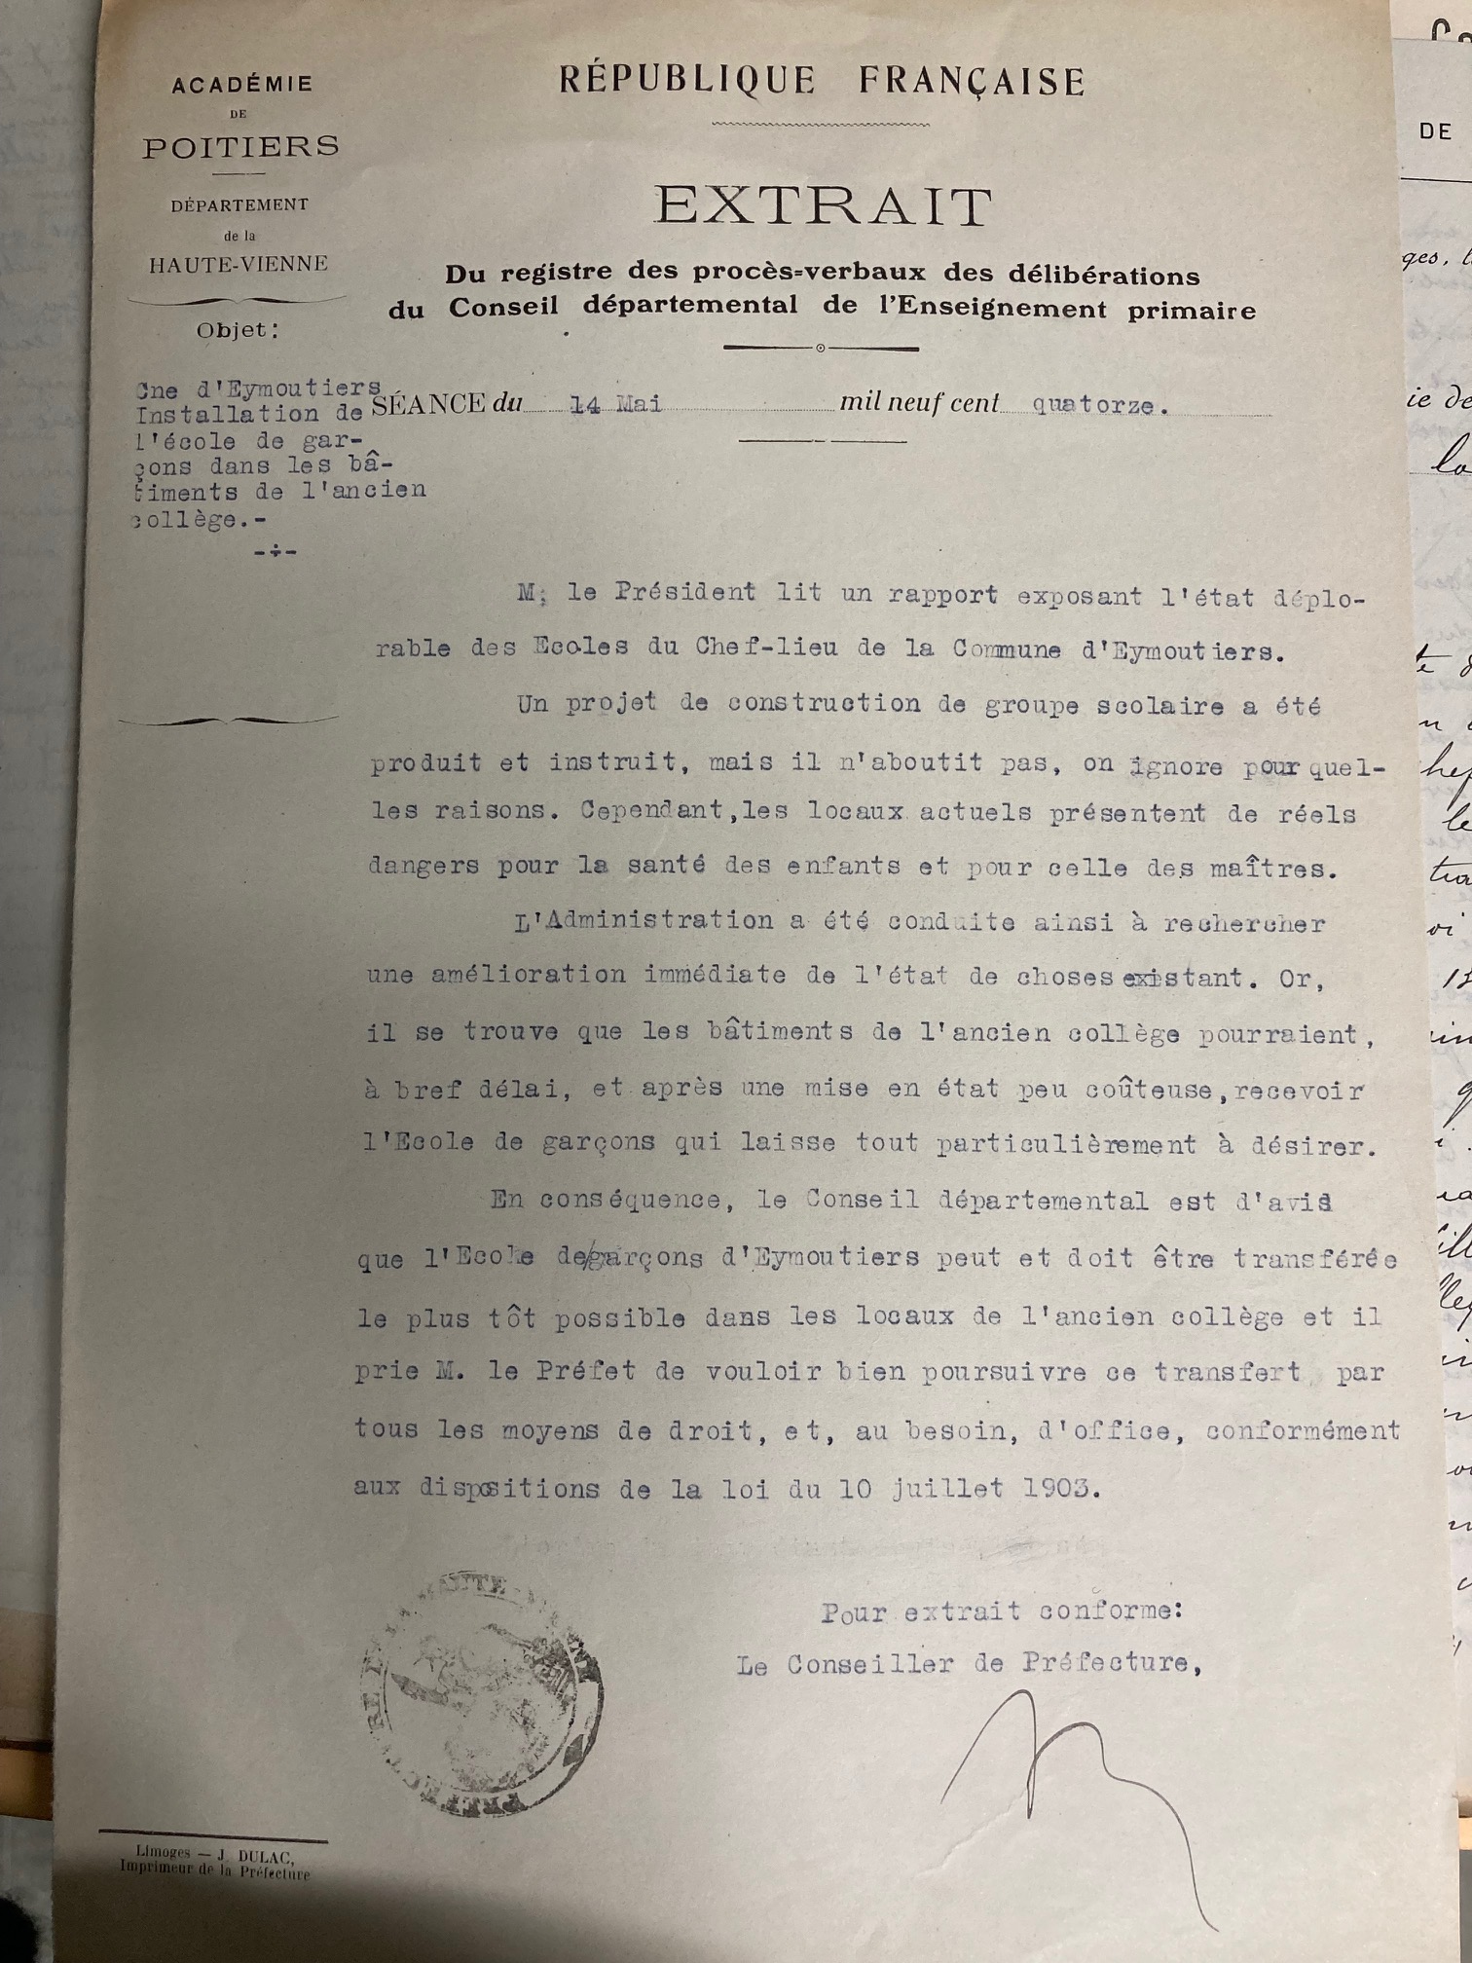
LA PREMIERE GUERRE MONDIALE - 1914
Projet de transférer l’école de garçons d’Eymoutiers dans les bâtiments de l’ancien Collège pour des raisons de salubrité.
Cependant, le projet sera retardé en raison du déclenchement de la Première Guerre mondiale.
Le Collège sera réquisitionné pour servir d’hôpital pour les soldats en convalescence.
ADHV – 2O 1122

Slide 32
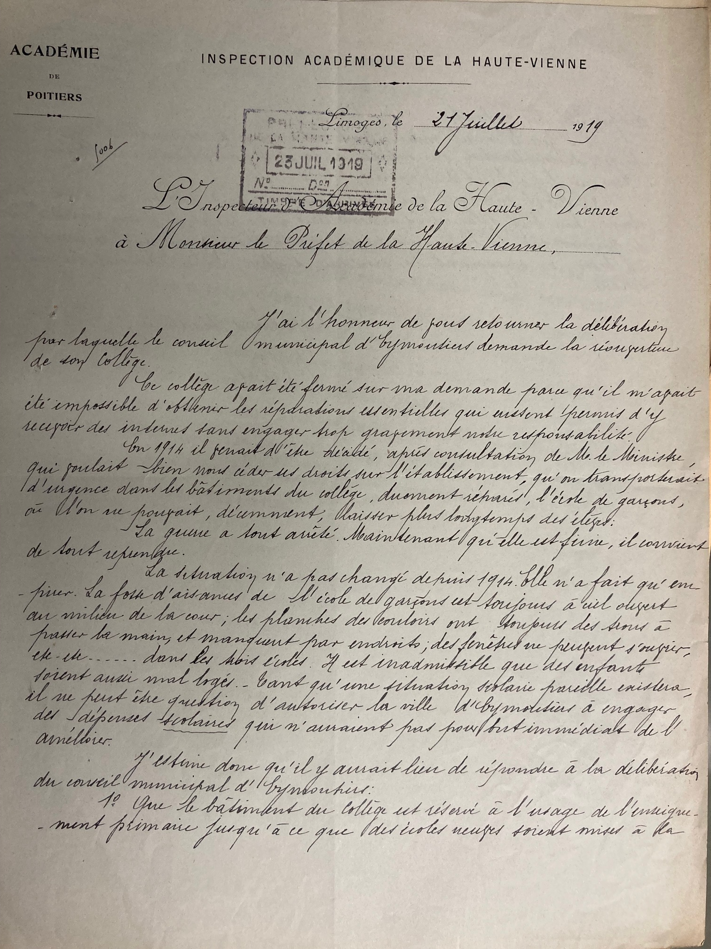
TRANSFERT DE L’ECOLE DE GARCONS DANS L’ANCIEN COLLEGE
ADHV – 2O 1122
Demande de réouverture du Collège d’Eymoutiers en attendant la construction d’écoles neuves.
Reprise du projet de transfert après la guerre : 1919
Pour les mêmes raisons : insalubrité (fosse d’aisance à ciel ouvert, trous dans les planchers, fenêtres condamnées…)
Rappel de la destination du Collège : il est réservé uniquement à l’enseignement.

Slide 33
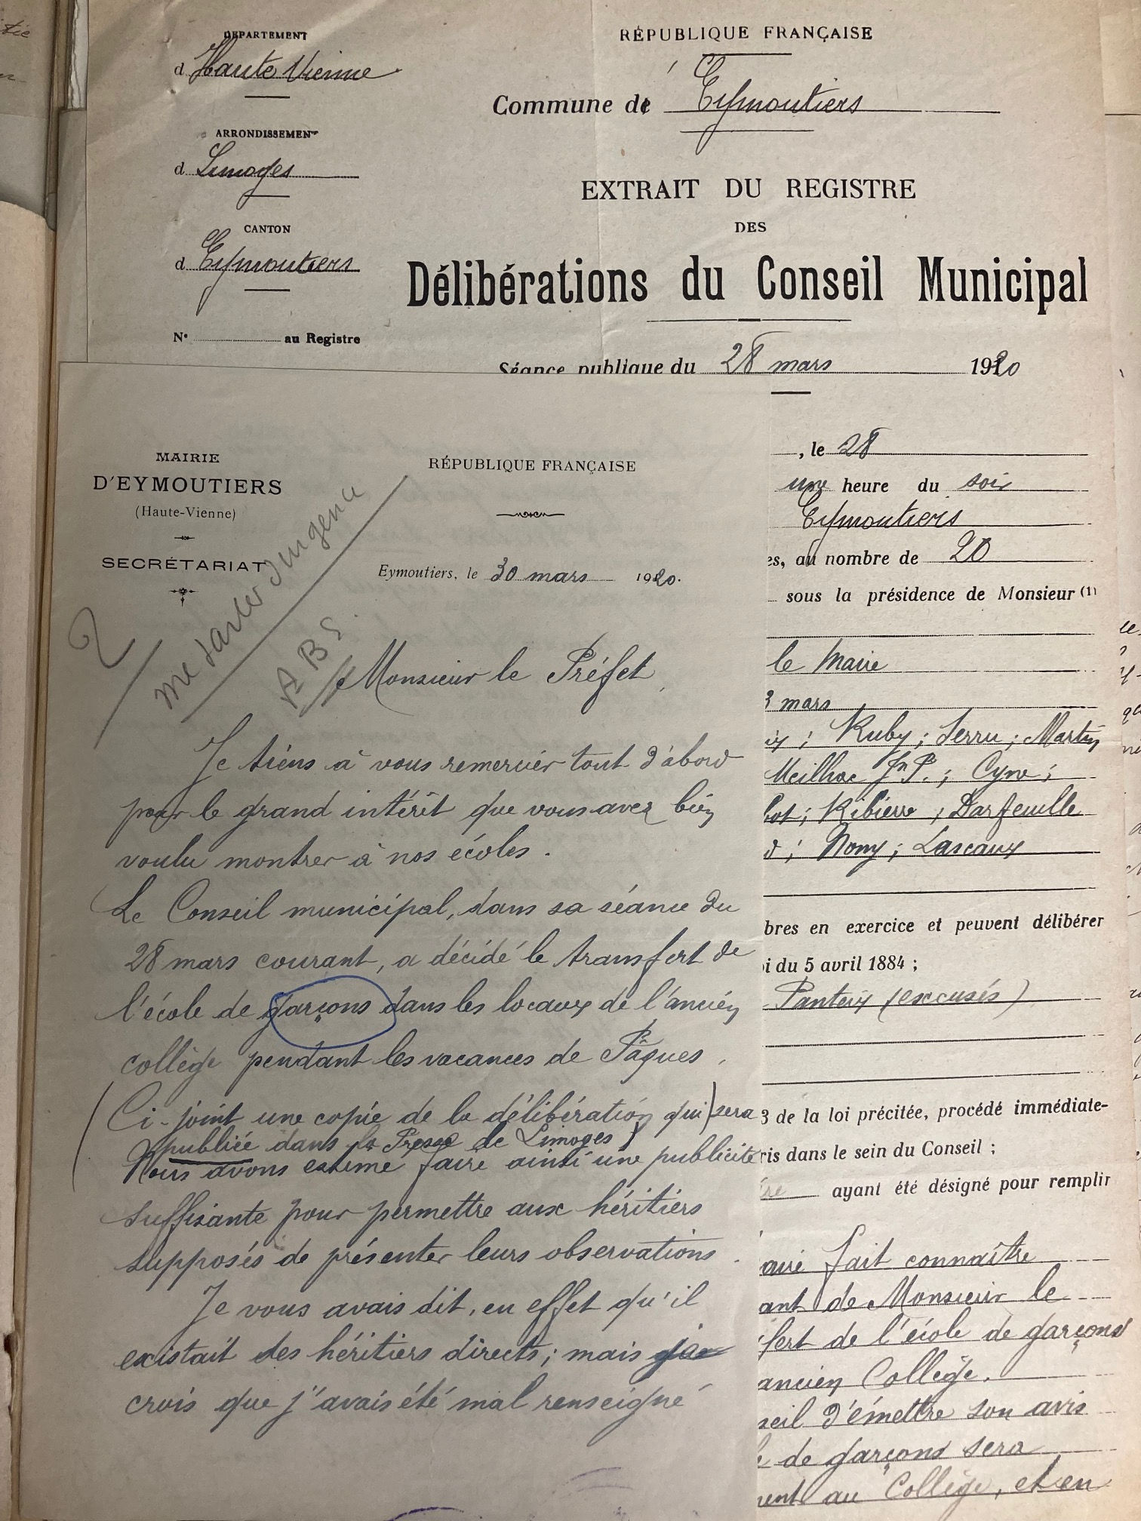
TRANSFERT EFFECTIF EN 1920
ADHV – 2O 1122

Slide 34
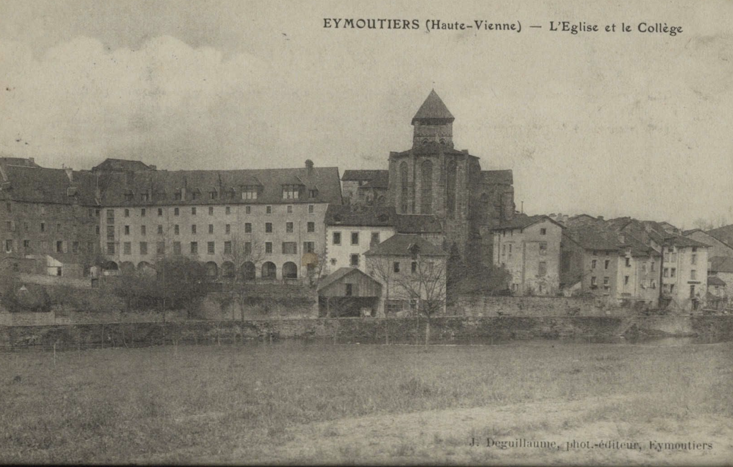
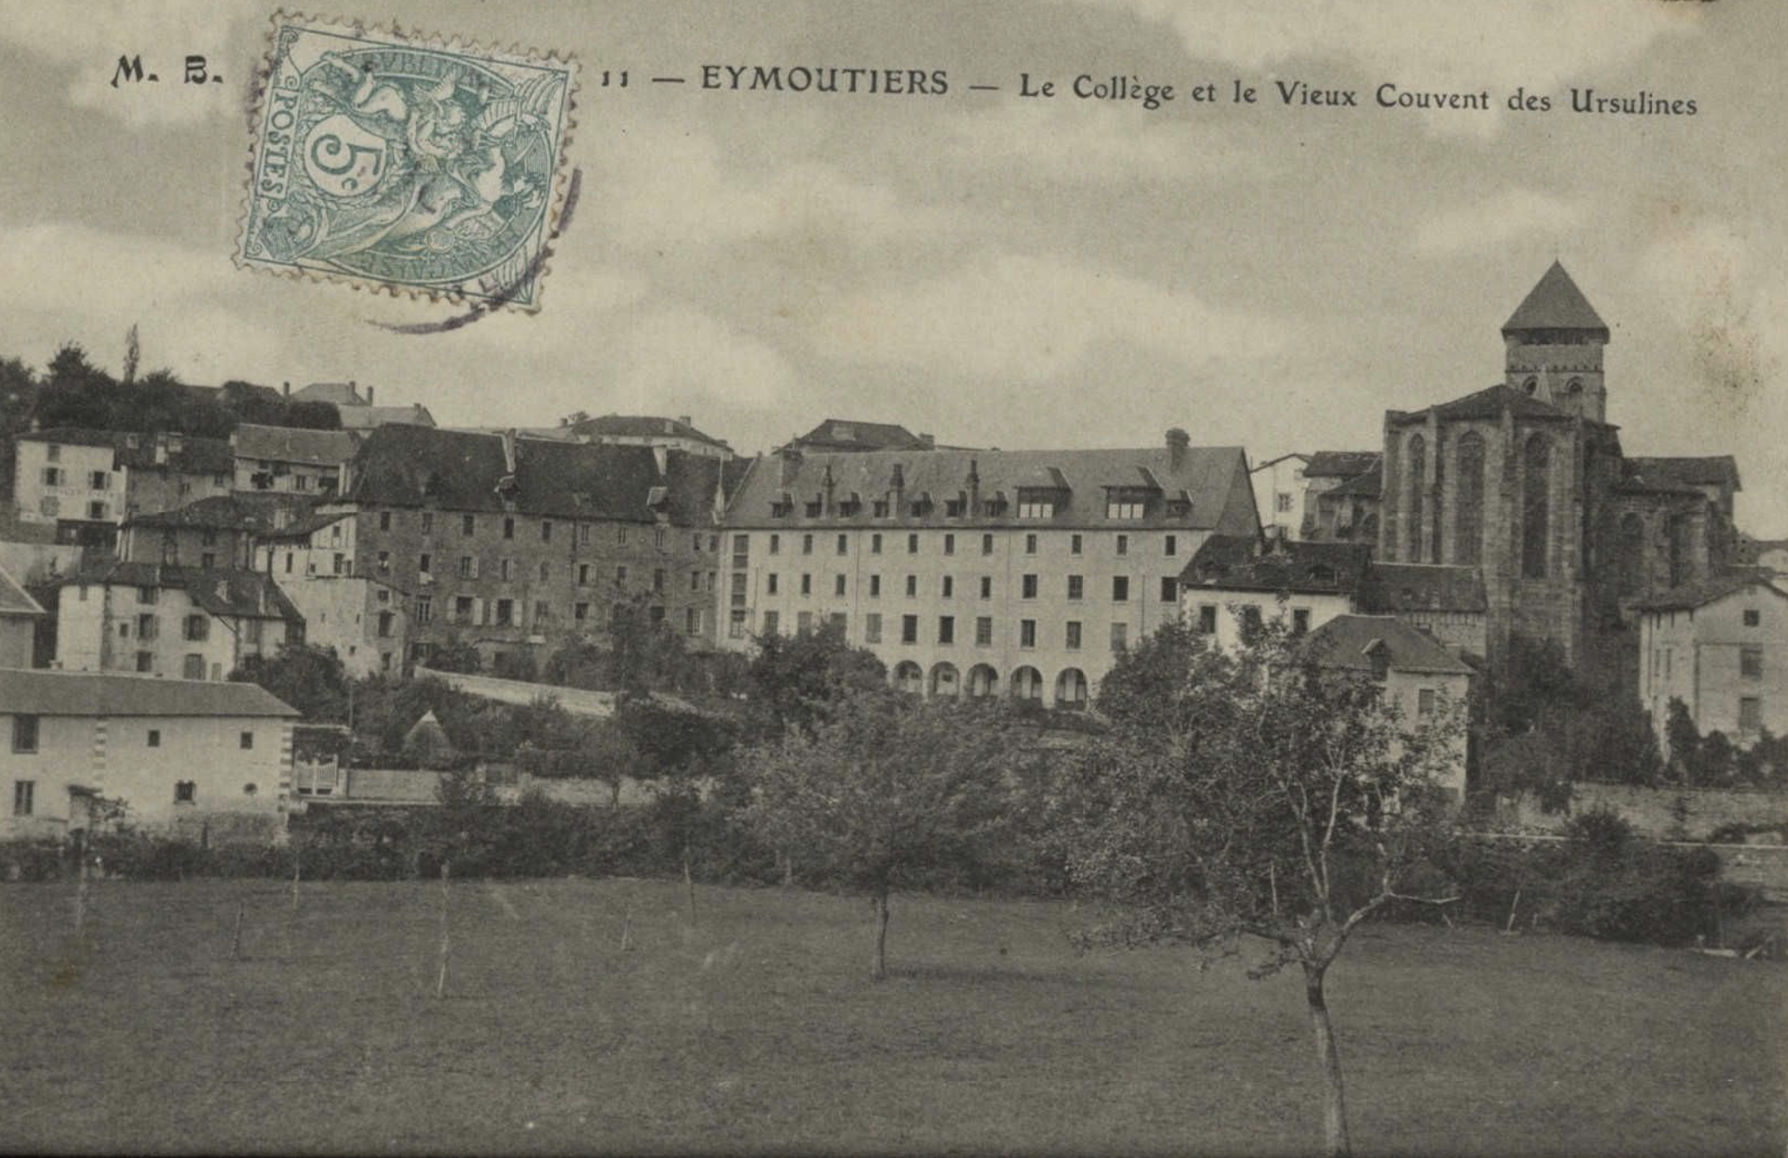
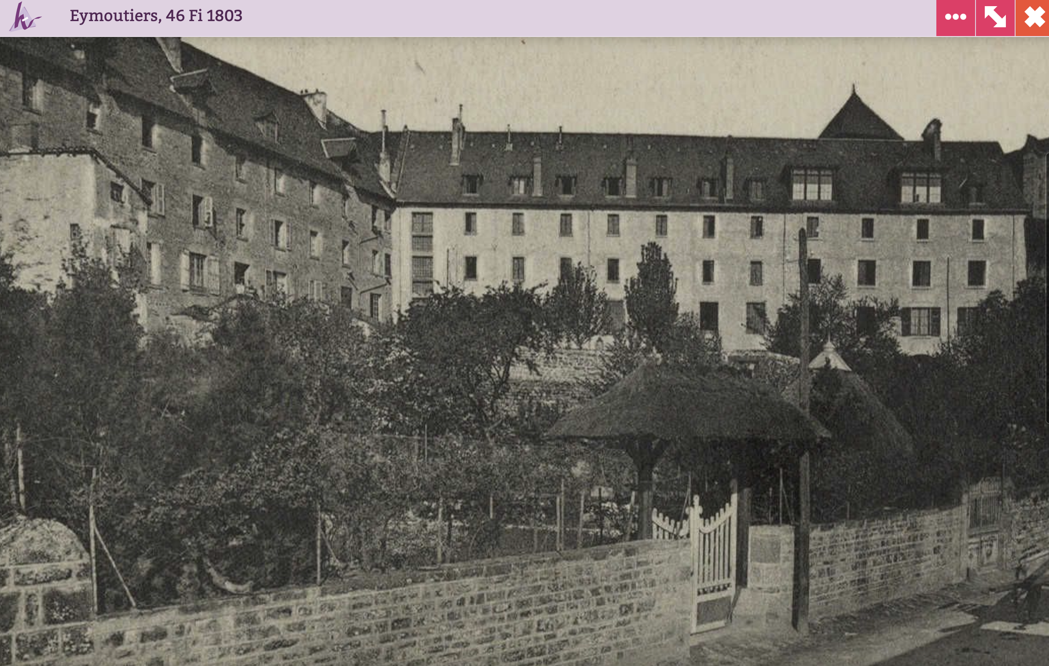
LE COUVENT DES URSULINES OU VIEUX COLLEGE
ADHV – 46 Fi 1792
ADHV – 46 Fi 1788
ADHV – 46 Fi 1803

Slide 35
ADHV – 46 Fi 1788

Slide 36
LE COLLEGE AU XX° SIECLE
ADHV – 46 Fi 12351

Slide 37
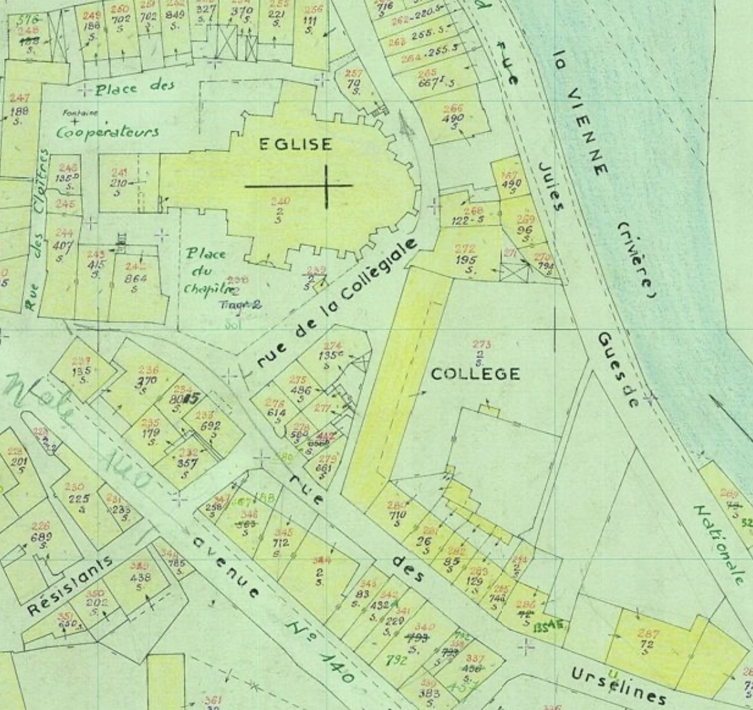
PLAN CADASTRAL RENOVE - 1969
ADHV – 1203W40 section AH parcelles 1 à 440
1969

Slide 38
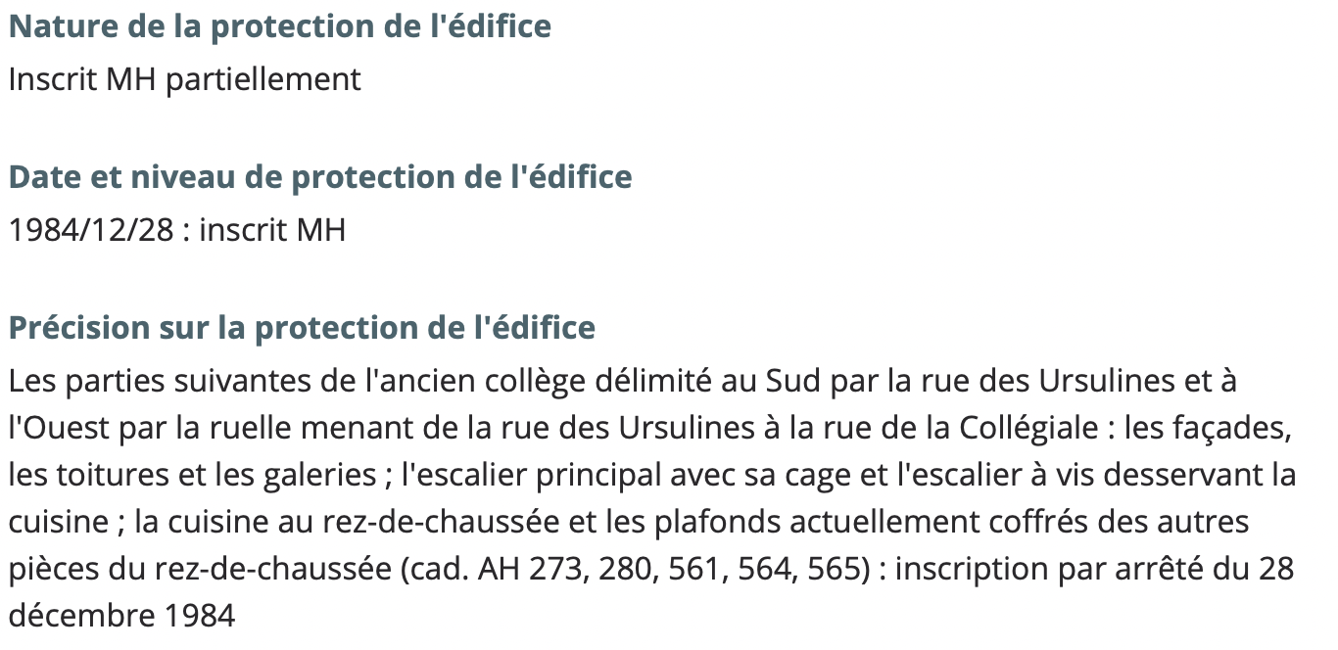
De 1959 à 1976 : la lente décadence du vieux collège suite à l’ouverture du groupe scolaire St Gilles Dans les années 80 : il sert de foyer et de centre d’aide pour le travail. Inscrit aux monuments historiques le 28 décembre 1984 pour : nuit 28 au 29 août 1994 : incendie

Slide 39
L’INCENDIE DE LA NUIT DU 28 AU 29 AOUT 1994
ADHV – Le Populaire
30 août 1994

